Slide 1
e-Kereskedelem és Sharing Economy az Agráriumban

Slide 2
Tartalomjegyzék
Bevezetés, általános ismertetés 3. dia
Témaspecifikus szakmai kérdések 4. dia
e-Kereskedelemről röviden 5. dia
A lakossági B2C piacon működő e-kereskedelem üzleti modelljei 8. dia
A vállalatközi B2B piac bemutatása 9. dia
Sharing Economy-ról röviden 10. dia
Főbb termékek és rövid ismertetésük 14. dia
e-Kereskedelmi szolgáltatások használatának előnyei 18. dia
Sharing Economy gyakorlatok használatának előnyei 19. dia
Üzleti aspektus 20. dia
Kapcsolódó jogszabályok (e-Kereskedelem) 26. dia
Kapcsolódó jogszabályok (Közösségi Gazdaság) 27. dia
E-Kereskedelem használati előnyök bemutatása 28. dia
Sharing economy használati előnyök bemutatása 31. dia
Kapcsolódó szolgáltatások és adatfelhasználási lehetőségek 32. dia
E-kereskedelem az agráriumban 33. dia
Jó gyakorlatok / esettanulmányok 35. dia
Gyakorlati jellegű kérdések 44. dia
Felhasznált irodalmi hivatkozások jegyzéke 47. dia
Fogalomtár 48. dia
TAG-ek 49. dia

Slide 3
Bevezetés
Az IoT (Internet of Things) használatának terjedése új értékesítési és kommunikációs lehetőségek kialakulását eredményezi. Ezek megismerése és alkalmazása az agráriumban nem csak versenyelőnyt és hatékonyabb működést jelent a gazdaságok számára, hanem a fennmaradás és fejlődés eszközeként szolgálhat.
Az online jelenlét közvetlen kapcsolatot hoz létre a termelő és a fogyasztó között. A megosztáson alapuló közösségi gazdálkodási modell pedig segít jobban kihasználni a kapacitásokat és erőforrásokat.
A tananyag összefoglalja azokat az elektronikus kereskedelmi lehetőségeket, amelyeknek az alkalmazása hozzájárul a jövedelmezőség és a versenyképesség növeléséhez. Továbbá bemutat olyan Sharing Economy gyakorlatokat, amelyek hozzájárulnak a hatékony kapacitáskihasználáshoz és költségmegtakarításhoz.
Áttekintésre kerülnek azok az értékesítési és információs csatornák, amelyek alkalmazása új csatornákat nyithat meg a fogyasztó és a termelő között, és hozzájárulhatnak az értékesítési és disztribúciós költségek csökkentéséhez.
A gyakorlatok és szolgáltatások bevezetése egyszerű a gazdaságok számára. Minimális eszközigényű kezdeti beruházások, könnyű működtetés, ami a költségek csökkentésén túl a digitálisan felhalmozódó információ feldolgozásával segíti az erőforrások hatékony felhasználását, a beruházások tervezését, a termékfejlesztést.
A megszerzett tudás és információk a gazdasági döntéshozatal támogatása mellett új együttműködési lehetőségeket és értékesítési csatornákat is feltárnak, amelyek a rendelkezésre álló erőforrások megosztásával az erőforrások hatékony felhasználásához vezethetnek.
kép: https://blog.shift4shop.com/hubfs/ThinkstockPhotos-502255976.png
Notes:
Kép: ecommerce-shopping-cart-keyboard 3 (https://blog.shift4shop.com/hubfs/ThinkstockPhotos-502255976.png )
Az IoT (Internet of Things) használatának terjedése új értékesítési és kommunikációs lehetőségek kialakulását eredményezi. Ezek megismerése és alkalmazása az agráriumban nem csak versenyelőnyt és hatékonyabb működést jelent a gazdaságok számára, hanem a fennmaradás és fejlődés eszközeként szolgálhat.
Az online jelenlét közvetlen kapcsolatot hoz létre a termelő és a fogyasztó között. A megosztáson alapuló közösségi gazdálkodási modell pedig segít jobban kihasználni a kapacitásokat és erőforrásokat.
A tananyag összefoglalja azokat az elektronikus kereskedelmi lehetőségeket, amelyeknek az alkalmazása hozzájárul a jövedelmezőség és a versenyképesség növeléséhez. Továbbá bemutat olyan Sharing Economy gyakorlatokat, amelyek hozzájárulnak a hatékony kapacitáskihasználáshoz és költségmegtakarításhoz.
Áttekintésre kerülnek azok az értékesítési és információs csatornák, amelyek alkalmazása új csatornákat nyithat meg a fogyasztó és a termelő között, és hozzájárulhatnak az értékesítési és disztribúciós költségek csökkentéséhez.
A gyakorlatok és szolgáltatások bevezetése egyszerű a gazdaságok számára. Minimális eszközigényű kezdeti beruházások, könnyű működtetés, ami a költségek csökkentésén túl a digitálisan felhalmozódó információ feldolgozásával segíti az erőforrások hatékony felhasználását, a beruházások tervezését, a termékfejlesztést.
A megszerzett tudás és információk a gazdasági döntéshozatal támogatása mellett új együttműködési lehetőségeket és értékesítési csatornákat is feltárnak, amelyek a rendelkezésre álló erőforrások megosztásával az erőforrások hatékony felhasználásához vezethetnek.

Slide 4
Témaspecifikus szakmai kérdések
Hogyan járul hozzá az online platformok és csatornák alkalmazása a költségek csökkentéséhez?
Hogyan növeli az elektronikus kereskedelem a jövedelmezőséget?
Milyen megoldásokat kínálnak a virtuális értékesítési rendszerek a klasszikus kereskedelem gyenge pontjaira?
Milyen eszközök és fejlesztések szükségesek az e-kereskedelmi rendszerek bevezetéséhez és működtetéséhez?
Hogyan támogatja a működtetés során felhalmozódó online információk feldolgozása az üzleti döntéshozatalt?
Milyen módon befolyásolja az online kereskedelem a vevőkapcsolatokat, hogyan teremt ez versenyelőnyt?
Hogyan növeli a meglévő erőforrások értékét azok megosztása, és hogyan növeli ez a gyakorlat a hatékonyságot?
Milyen típusú adatok és információk megosztása lehetséges egy közösségi gazdaság modell keretein belül?
Hogyan járul hozzá a magyar termékek forgalmának növekedéséhez a termelői együttműködés?
Hogyan segíti a termelői tudásmegosztás a gazdaságok működését, a beruházás tervezést és termékfejlesztést?

Slide 5
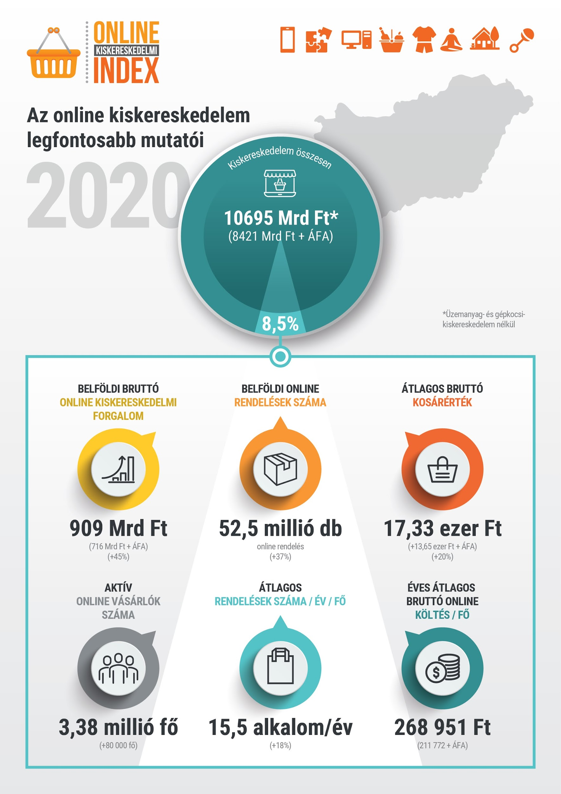
Az e-kereskedelemről röviden I.
Az elektronikus kereskedelem fogalmi meghatározása:
Az elektronikus kereskedelmet tekinthetjük a vállalat virtuális eladási terének.
Megjelenési formái:
vállalatok közötti B2B kereskedelem (fő cél a tranzakciós költségek csökkentése)
kiskereskedelmi értékesítés B2C (egy eladó – sok egyedi vevő, online jelenlét)
két természetes személy között lezajló ügylet C2C (digitális piacterek)
Áruk, termékek, szolgáltatások fajtái:
keresés (böngészők)
tartalom (hírek, időjárás)
közösségépítés (csevegés, személyes honlap)
kereskedelem (kocsi, ingatlan, webáruház)
személyes ügyintézés (e–mail, naptár)
kép: https://gkidigital.hu/wp-content/uploads/OKI_F1_sajtoanyag-01.jpg
Notes:
Források: e-Kereskedelem/Dr. Eszes István 2011 (https://www.eszes.net)
E-Business/Elektronikus kereskedelem (http://www.date.hu/~lpeter/E-business/E-Business_1-3_el%F5ad%E1s.pdf)
Az elektronikus kereskedelem helyzete és fejlődése/Széchenyi István Egyetem/Simon Brigitta 2018 (https://prezi.com/bcngvnsla0si/az-elektronikus-kereskedelem-helyzete-es-fejlodese/)
Az e-kereskedelem (e-business) (www.iit.uni-miskolc.hu/~pance/ebus_bevezeto.doc)
Kommunikáció az információs társadalmak korában (http://unipub.lib.uni-corvinus.hu/3327/1/FSA_kutatasi_terv_FIN.pdf)
Kép: https://gkidigital.hu/wp-content/uploads/OKI_F1_sajtoanyag-01.jpg
Szöveg:
A dia áttekinti ás általánosan ismerteti, az elektronikus kereskedelem meghatározásait és kategóriáit, az ügyletekben részt vevő szereplők, termékek és szolgáltatások alapján. Valamint azonosítja az ország e-felkészültségét definiáló tényezőket. Ezen belül azokat a területeket emeli ki, amik közvetlenül hatással vannak az elektronikus kereskedelemre.
Fogalmi meghatározások:
Elektronikus kereskedelemnek nevezzük mindazon eszközök és eljárások összességét, amelyekkel megvalósítható az áruk, termékek, szolgáltatások és ellenértékük cseréje és az ehhez kapcsolódó adminisztráció a világhálón keresztül.(www.iit.uni-miskolc.hu/~pance/ebus_bevezeto.doc saját összegzés az anyagban)
Az elektronikus kereskedelmet tekinthetjük a vállalat virtuális eladási terének.
Az ügyletekben résztvevő szereplők alapján több megjelenési formát különböztetünk meg:
vállalatok közötti B2B kereskedelem (fő cél a tranzakciós költségek csökkentése)
kiskereskedelmi értékesítés B2C (egy eladó – sok egyedi vevő, online jelenlét)
két természetes személy között lezajló ügylet C2C (digitális „bolhapiac”)
Az ügyletekben szereplő áruk, termékek, szolgáltatások alapján az alábbi kategóriákat használjuk:
keresés (böngészők)
tartalom (hírek, időjárás, térkép, szótár, játék)
közösségépítés (csevegés, hirdetés, üzenet üdvözlőkártya, személyes honlap)
kereskedelem (állás, kocsi, ingatlan, áruház)
személyes ügyintézés (e–mail, notesz, naptár)
Egy adott ország e-felkészültségét mérő tényezők:
Digitális kompetencia (A felsorolásban az egyén szerepét jelenti. („A digitális kompetencia az információs társadalmi technológiák (IST) magabiztos és kritikus használatát jelenti a munkára, szórakozásra és kommunikációra. Olyan alapvető infokommunikációs (ICT) készségek határozzák meg, mint a számítógép használata információ visszakeresésére, kiértékelésére, tárolására, előállítására, bemutatására és cseréjére, valamint az együttműködő/társas hálózatokban (collaborative networks) való kommunikációra és részvételre. Ehhez a kompetenciához elengedhetetlen tudások, készségek és hozzáállások kapcsolódnak: a digitális kompetencia megköveteli az információs társadalmi technológiák természetének, szerepének és lehetőségeinek ismeretét és értését a mindennapi kontextusban, a személyes és szociális életben és a munkában is egyaránt. Ez magában foglalja a fő számítógépes alkalmazásokat, mint például a szövegszerkesztés, táblázatkészítés, adatbázisok, információtárolás és -kezelés; az Internet lehetőségeinek és potenciális veszélyeinek ismeretét és az elektronikus médián (e-mail, hálózati eszközök) keresztüli kommunikációt munka, szabadidő, az információmegosztás és együttműködő hálózatépítés (collaborative networking), a tanulás és a kutatás során. Az egyéneknek továbbá tisztában kell lenniük azzal, hogy az információs társadalmi technológiák hogyan támogathatják a kreativitást és az innovációt; ismerniük kell az elérhető információk hitelessége és megbízhatósága körüli kérdéseket és az információs társadalmi technológiák interaktív használatának jogi és etikai elveit.) (http://unipub.lib.uni-corvinus.hu/3327/1/FSA_kutatasi_terv_FIN.pdf saját összegzés a kutatásban bemutatott források alapján)
IT infrastruktúra színvonala
jogi szabályozás
bizalom a cégek és fogyasztók között
elektronikus fizetési módok elterjedése (utánvétes fizetés, futárszolgálat, készpénzes fizetés, e-cash, hagyományos banki átutalás (EFT), bankkártyás fizetés (credit és debit card), elektronikus csekk, mobil fizetés)
(Javasolt az egyes kategóriák ismertetése, ahol szükséges a megfelelő mélységig történő részletesebb kifejtése vagy magyarázata.)

Slide 6
Az e-kereskedelemről röviden II.
Mi késztet egy vállalatot az elektronikus kereskedelembe való bekapcsolódásra?
a piac megtartása, versenytársak viselkedése
a piac bővítése
vevő beszerzési rendszerének elektronizálása
költségek csökkentése
belső működés (szervezet) átalakítása
A fejlődésnek és a növekedésnek több fontos mozgatórugója van:
internet terjedése, multimédiás technológiák fejlődése
informatikai, adatkezelési alkalmazások fejlődése
új felhasználói generációk megjelenése
támogató kormányzati programok
globális verseny
elektronikus rendszerekhez való kapcsolódás kényszere
Fogyasztói igény
A termék eljuttatása a megrendelőhöz:
saját szállítás
postai szállítás
futárszolgálat
a vevő eljön érte a legközelebbi üzletre
átvételi pontok, csomagautomaták
Notes:
Források: E-Business/Elektronikus kereskedelem (http://www.date.hu/~lpeter/E-business/E-Business_1-3_el%F5ad%E1s.pdf)
Kápolnai et al. (2002) alapján
Szöveg:
(A dia kérdésfeltevéssel igyekszik interaktív beszélgetésbe vonva a résztvevőket, összegyűjteni és bemutatni, miért kapcsolódik be egy vállalat az elektronikus kereskedelembe. Elegendő az egyes kategóriák bemutatása, általános felsorolásról van szó. A dia tartalma illeszkedik a témaspecifikus szakmai kérdések tartalmához.)
„Mi késztet egy vállalatot az elektronikus kereskedelembe való bekapcsolódásra?”
piac megtartása, versenytársak viselkedése
piac bővítése
vevő beszerzési rendszerének elektronizálása
költségek csökkentése
belső működés (szervezet) átalakítása
A fejlődésnek és a növekedésnek több fontos mozgatórugója van:
internet terjedése, multimédiás technológiák fejlődése
informatikai, adatkezelési alkalmazások fejlődése
új felhasználói generációk megjelenése
támogató kormányzati programok
globális verseny
elektronikus rendszerekhez való kapcsolódás kényszere
A termék eljuttatása a megrendelőhöz:
saját szállítás
postai szállítás
futárszolgálat
a vevő eljön érte a legközelebbi üzletre
átvétel Pick-Pack ponton (MOL benzinkutak és a Magyar Posta megjelölt kirendeltségein történő személyes vagy csomagautomatás átvételi lehetőség)

Slide 7
Az e-kereskedelemről röviden III.
kép: https://gkidigital.hu/wp-content/uploads/OKI_F1_sajtoanyag-02.jpg
kép: https://gkidigital.hu/wp-content/uploads/OKI_F1_sajtoanyag-02.jpg
Notes:
Kép: https://gkidigital.hu/wp-content/uploads/OKI_F1_sajtoanyag-02.jpg

Slide 8
A lakossági B2C piacon működő e-kereskedelem üzleti modelljei
internetes szakbolt - árucikkek meghatározott körével foglalkozik
internetes áruház - több vállalat több fajta árucikkével foglalkozik
információs bróker - információt szolgáltat termékekről, szolgáltatásokról, árakról
tranzakciós bróker/ ügynök – online kereskedelmi tranzakciókat támogat árucikktől függetlenül
elektronikus aukció - aukciós platform, a termékek az eladóktól függnek
digitalizált termékek boltja – zene, szoftver, könyv, stb.
internetes portál – általános és specializált keresés, tartalom és keresési szolgáltatás (hír, chat, zene, letöltés, streaming)
online szolgáltató – információ és szórakoztató tartalmak szolgáltatói, az internet felhasználásával (e-learning)
tartalom szolgáltató - digitalizált információk előállítója, szolgáltatója, nem mindig saját megjelenéssel
e-kereskedő - virtuális kereskedő, katalógus kereskedő, közvetlen gyártói, kiskereskedelmi bolt online változata
piackialakító - web alapú vállalkozások, melyek az internet technológia használatával piacokat hoznak létre, mely összehozza a vevőket és az eladókat. (pl.: Vatera, Jófogás)
közösségi szolgáltató - Webhelyek, ahol a különböző érdeklődésű emberek összejöhetnek és találkoznak online. (pl.: Facebook, Twitter, MySpace)
Notes:
Források: e-Kereskedelem/Dr. Eszes István 2011 (https://www.eszes.net)
E-Business/Elektronikus kereskedelem (http://www.date.hu/~lpeter/E-business/E-Business_1-3_el%F5ad%E1s.pdf)
A dia felsorolja és néhány egyszerű szemponttal jellemzi a lakossági B2C piacon működő e-kereskedelmi üzleti modelleket.
(Ajánlott a felsoroláson végig menni, részletesebben bemutatni a kiemelt releváns modellt érdemes. Ez a modell fedi le a kiskereskedelmi online forgalmat. A fogalom magyarázatok nem szükségesek, elegendő tisztában lenni a típusok sokféleségével.)
Az agrárium szempontjából leginkább releváns értékesítési modell az e-kereskedő.
Az e-kereskedő az interneten kereskedelmi tevékenységet folytat. Ez a klasszikus bolti kiskereskedelem online formája. A szakirodalom (Wiedmann(2003), Turban (2010), Chaffey (2009)) megkülönbözetet:
virtuális kereskedőt: ez a kiskereskedelmi bolt online változata, ahol a vevő éjjel – nappal vásárolhat anélkül, hogy el kellene hagynia lakását vagy munkahelyét. (pl.: Amazon)
„habarcs és klikk” vagy időérzékeny típusú vevőkre szakosodott: fizikai üzletekkel rendelkező vállalat online értékesítési csatornája. A vevő itt elsősorban információt gyűjt online, a vásárlást fizikailag az üzletben bonyolítja le. (pl. Alexandra, Libri)
katalógus kereskedő: A direktmail katalógus kereskedő online csatornája. (pl.: Quelle, Otto)
Közvetlen gyártói: A gyártó online csatornán keresztül közvetlenül a végfelhasználó részére értékesít. (pl.: Dell.com, Sonystyle.com)

Slide 9
A vállalatközi B2B piac bemutatása
Legfontosabb szereplők:
eladó vállalatok - akik új piacokat, új értékesítési csatornákat keresnek, csökkenteni akarják az értékesítési költségeket, tartós és jövedelmező ügyfélkapcsolatok fenntartására törekednek
vevő vállalatok - akik olcsó de megbízható beszerzési forrásokat keresnek, alacsony készletszintekkel akarnak dolgozni, csökkenteni akarják a beszerzési költségeket
elektronikus közvetítők - akik segítik a vevők és az eladók egymásra találását, piacteret biztosítanak, tranzakciók elektronikus bonyolítására adnak lehetőséget, kereskedelemmel kapcsolatos szolgáltatásokat nyújtanak, és mindezt üzleti alapon teszik
szállítási, logisztikai cégek - akik gondoskodnak az áru célba juttatásáról
bankok - akiken keresztül a pénzügyi tranzakciók elektronikus úton lebonyolíthatók
informatikai fejlesztők és szolgáltatók - akik előállítják az elektronikus kereskedelemhez szükséges szoftvereket, testre szabják és telepítik azokat, támogatják a működésüket
Notes:
Forrás: E-Business/Elektronikus kereskedelem (http://www.date.hu/~lpeter/E-business/E-Business_1-3_el%F5ad%E1s.pdf)
Az e-kereskedelembe bekapcsolódó gazdaságok létre kell, hogy hozzák a működésükhöz és az értékesítési stratégiájukhoz leginkább illeszkedő e-üzleti modellt. Ezért fontos megismerkedni az üzleti elektronikus piacok szereplőivel. Ők nyújtják majd a működtetéshez szükséges szakmai és szolgáltatási hátteret.
Ez a dia bemutatja a vállalatközi B2B piac legfontosabb szereplőit, kiemelve a kiskereskedelmi online tevékenység szempontjából leginkább releváns partnereket.
eladó vállalatok - akik új piacokat, új értékesítési csatornákat keresnek, csökkenteni akarják az értékesítési költségeket, tartós és jövedelmező ügyfélkapcsolatok fenntartására törekednek
vevő vállalatok - akik olcsó, de megbízható beszerzési forrásokat keresnek, alacsony készletszintekkel akarnak dolgozni, csökkenteni akarják a beszerzési költségeket
elektronikus közvetítők - akik segítik a vevők és az eladók egymásra találását, piacteret biztosítanak, tranzakciók elektronikus bonyolítására adnak lehetőséget, kereskedelemmel kapcsolatos szolgáltatásokat nyújtanak, és mindezt üzleti alapon teszik
szállítási, logisztikai cégek - akik gondoskodnak az áru célba juttatásáról
bankok - akiken keresztül a pénzügyi tranzakciók elektronikus úton lebonyolíthatók
informatikai fejlesztők és szolgáltatók - akik előállítják az elektronikus kereskedelemhez szükséges szoftvereket, testre szabják és telepítik azokat, támogatják a működésüket

Slide 10
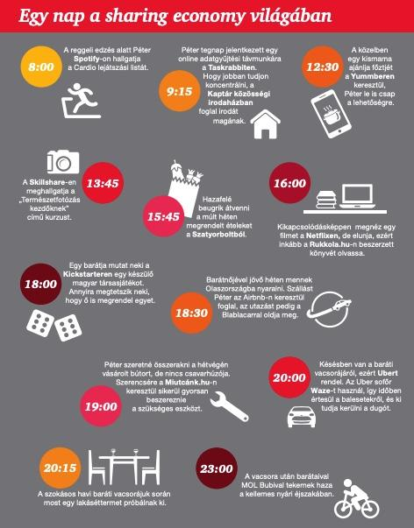
Sharing economy I.
8:00 – spotify és reggeli edzés
9:15 – jelentkezés távmunkára a Taskrabbiten, majd munka a Kaptár közösségi irodaházban
12:30 - ebéd a Yummberen keresztül
13:45 - kurzus a Skillshare-en
15:45 – ételek a Szatyorboltból
16:00 – filmezés a Netflixen, olvasás a Ruccola.hu-n
18:00 – társasjáték vásárlás a Kickstarteren
18:30 – utazás tervezés az Airbnb és a Blablacar segítségével
19:00 – eszköz vásárlás a Miutcánk.hu-n
20:00 – közlekedés egy baráti vacsorára Waze navigációval és Uber sofőr szolgáltatásokkal
20:15 – vacsora egy lakásétteremben
23:00 – hazatekerés MOL Bubival
kép: https://www.pwc.com/hu/hu/kiadvanyok/assets/pdf/sharing_economy.pdf
Notes:
Kép: Egy nap a sharing economy világában 27 (https://www.pwc.com/hu/hu/sajtoszoba/2015/sharing_economy.html)
Szöveg:
A dia a Price Waterhouse Copers Osztogatnak vagy fosztogatnak? – A Sharing Economy térnyerése címen elkészített tanulmánya alapján készült. Humoros körképként mutatja be, milyen formákban van jelen ez a gazdasági modell jelenleg az életünkben .
A 2000-es évek második felére a fogyasztói magatartás jelentősen megváltozott. Egyre többen kezdték el felismerni, hogy eddigi fogyasztási szokásaik a továbbiakban már nem fenntarthatók. Ebben a környezetben olyan cégek jöttek létre, melyek a megváltozott fogyasztói problémákra újfajta
megoldásokat kínáltak.
A korábbiakban már áttekintettük mely társadalmi és kulturális változások járultak hozzá elsősorban az új fogyasztói magatartás és trendek kialakulásához. (10. dia a Sharing Economy hajtóerői)
A Sharing Economy hajtóerői:
technológiai innovációk, fejlett digitális platformok és eszközök elterjedése
gazdasági megfontolások, törekvés az anyagi források racionálisabb felhasználására
társadalomban bekövetkező értékrendváltás, új fogyasztói igények, szorosabb együttműködés és a tulajdonhoz való viszony megváltozása, környezet tudatosabb fogyasztás
környezeti tényezők, társadalmi változások, globalizáció és urbanizáció
A fogyasztói magatartás változásának vizsgálata és megértése, lényeges az agrárium számára, mind a fennmaradás, mind a fejlődés tekintetében. Fontos arra bíztatni a termelőket, hogy gondolkodjanak a fogyasztó fejével is. A hétköznapi élet átalakulása, az instant megoldások iránti növekvő kereslet, az internet és az elektronikai eszközök használatának terjedése, számtalan új területen nyitja meg a személyes kapcsolat kialakításának lehetőségét a fogyasztókkal.
Az ábra áttekintése gondolatébresztő. Az elektronikus elérés, amellett, hogy gyors és hatékony kommunikációs eszköz, bizalmon és együttműködésen alapuló gazdasági szövetségek létrejöttét teszi lehetővé, termelő és fogyasztó vagy termelő és termelő között.
A gondolkodásunk megváltoztatása az új lehetőségek létrehozásának első lépése. Az internet és a digitalizáció a jelen és a jövő leghatékonyabb eszköze az együtt gondolkodásra.

Slide 11
Sharing economy II.
Sharing economy vagy másnéven közösségi gazdaság fogalom meghatározása:
Megjelenési formái:
cserekereskedelem
bérbeadás
ajándékozás
kölcsönzés
csere illetve közösségi birtoklás
A Sharing Economy hajtóerői:
technológiai innovációk, fejlett digitális platformok és eszközök elterjedése
gazdasági megfontolások, törekvés az anyagi források racionálisabb felhasználására
társadalomban bekövetkező értékrendváltás, új fogyasztói igények, szorosabb együttműködés és a tulajdonhoz való viszony megváltozása, környezettudatosabb fogyasztás
környezeti tényezők, társadalmi változások, globalizáció és urbanizáció
kép: https://pixabay.com/photos/economy-profit-stock-exchange-pay-3213967
Notes:
Forrás: Új üzleti modell? – A közösségi gazdaság kihívásai Magyarországon/ Lengyel Levente 2017 (http://midra.uni-miskolc.hu)
https://www.pwc.com/hu/hu/sajtoszoba/2015/sharing_economy.html
Kép: https://pixabay.com/photos/economy-profit-stock-exchange-pay-3213967
Szöveg:
A fogyasztói szokások jelentős megváltozása következtében létrejövő „sharing economy”
cégek – Couchsurfing, Airbnb, Uber és társaik– úgynevezett „teremtő rombolással” forgatnak
fel teljes iparágakat, csupán néhány év leforgása alatt.
Kijelenthetjük, hogy az elmúlt és minden bizonnyal a következő évek egyik legfontosabb globális üzleti trendjéről és sikertörténetéről beszélhetünk, melyek jelentősen meg fogják változtatni az üzleti környezetünket.
Definíció alapján mely cégek tartoznak ebbe a kategóriába: A közösségi gazdaság egy gazdasági, elosztási rendszer, amelybe beletartozik minden olyan innovatív üzleti modell, platform és technológia, amely a kihasználatlan megfogható és megfoghatatlan erőforrások bérbeadását, cseréjét, kölcsönzését, ajándékozását szolgálja széleskörű hozzáférés és magas hatékonyság mellett.
Ebbe a kategóriába soroljuk az agráriumban jelenleg is működő non profit szervezetbe tömörül társulásokat, a TÉSZ-eket is. A Termelői Értékesítő Szervezetek csere illetve közösségi birtoklás alapján működő szerveződések.
A közösségi gazdasági modellek terjeszkedésének megértéséhez tekintsük át, azt a 4 fő gazdasági és társadalmi változást, ami a kutatások alapján ehhez legnagyobb mértékben járul hozzá:
A Sharing Economy hajtóerői:
technológiai innovációk, fejlett digitális platformok és eszközök elterjedése
gazdasági megfontolások, törekvés az anyagi források racionálisabb felhasználására
társadalomban bekövetkező értékrendváltás, új fogyasztói igények, szorosabb együttműködés és a tulajdonhoz való viszony megváltozása, környezet tudatosabb fogyasztás
környezeti tényezők, társadalmi változások, globalizáció és urbanizáció

Slide 12
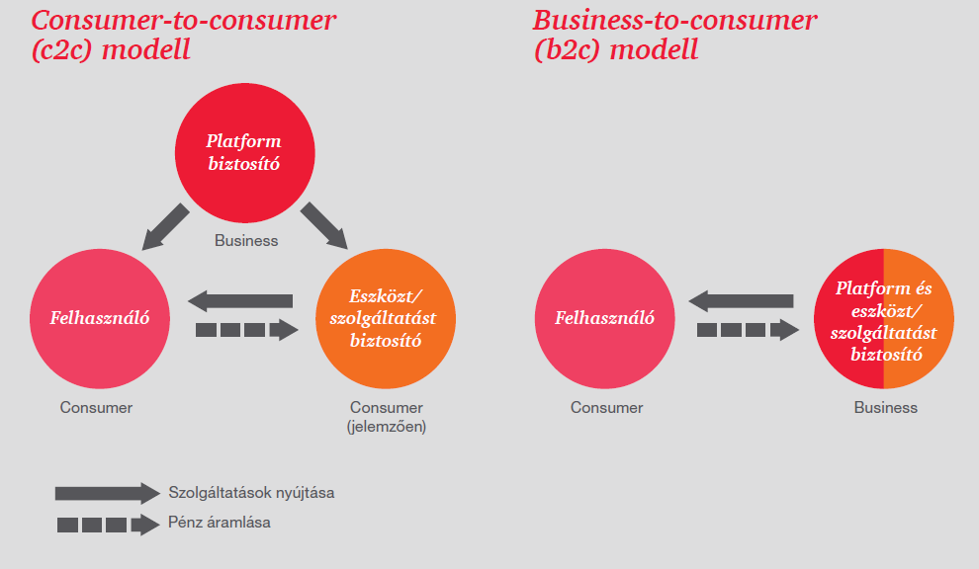
Sharing economy III.
Üzleti modellek a tranzakcióban résztvevő szereplők szerint:
vevőtől a vevőnek (C2C) modell esetében a keresleti és a kínálati oldal valamely vállalat közvetítésével, annak platformján keresztül lép egymással interakcióba. Magyarországon elsősorban erre látunk példát.
üzlettől a vevőnek (B2C) modell esetén a kínálati oldal és a közvetítő csatorna összeolvad: a felhasználók az igény kielégítéséhez szükséges erőforrásokat egy cégtől, annak saját platformján keresztül tudják igénybe venni.
kép: https://www.pwc.com/hu/hu/sajtoszoba/2015/sharing_economy.html
Notes:
Forrás: https://www.pwc.com/hu/hu/sajtoszoba/2015/sharing_economy.html
Kép: A sharing economy vállalatok üzleti modellje 11 (PricewaterhouseCoopers Magyarország, (2015) p. 13)
Szöveg:
A sharing economy vállalatok esetében is megkülönböztethetünk consumer-to-consumer (C2C), valamint business-to-consumer (B2C) üzleti modelleket.
Üzleti modellek a tranzakcióban résztvevő szereplők szerint:
vevőtől a vevőnek (C2C) modell esetében a keresleti és a kínálati oldal valamely vállalat közvetítésével, annak platformján keresztül lép egymással interakcióba. Magyarországon elsősorban erre látunk példát.
üzlettől a vevőnek (B2C) modell esetén a kínálati oldal és a közvetítő csatorna összeolvad: a felhasználók az igény kielégítéséhez szükséges erőforrásokat egy cégtől, annak saját platformján keresztül tudják igénybe venni.
Globálisan egyre több hagyományos vállalat juttatja el termékeit ezen az új b2c üzleti modellen keresztül a felhasználóinak, ezzel új bevételi csatornákat kialakítva, mint például a Daimler (Car2Go) vagy a BMW (DriveNow), de b2c modellben működik a MOL Bubi is.
Forrás: https://www.pwc.com/hu/hu/sajtoszoba/2015/sharing_economy.html
Kép: A sharing economy vállalatok üzleti modellje 11 (PricewaterhouseCoopers Magyarország, (2015) p. 13)
Szöveg:
A sharing economy vállalatok esetében is megkülönböztethetünk consumer-to-consumer (C2C), valamint business-to-consumer (B2C) üzleti modelleket.
Üzleti modellek a tranzakcióban résztvevő szereplők szerint:
vevőtől a vevőnek (C2C) modell esetében a keresleti és a kínálati oldal valamely vállalat közvetítésével, annak platformján keresztül lép egymással interakcióba. Magyarországon elsősorban erre látunk példát.
üzlettől a vevőnek (B2C) modell esetén a kínálati oldal és a közvetítő csatorna összeolvad: a felhasználók az igény kielégítéséhez szükséges erőforrásokat egy cégtől, annak saját platformján keresztül tudják igénybe venni.
Globálisan egyre több hagyományos vállalat juttatja el termékeit ezen az új b2c üzleti modellen keresztül a felhasználóinak, ezzel új bevételi csatornákat kialakítva, mint például a Daimler (Car2Go) vagy a BMW (DriveNow), de b2c modellben működik a MOL Bubi is.

Slide 13
Sharing economy IV.
A sharing economy cégek fő jellemzői:
Megosztáson alapul: A sharing economy modellekben a felhasználók rövidebb vagy hosszabb távon megosztják egymással erőforrásaikat, amely lehet eszköz vagy szolgáltatás.
Kihasználatlan kapacitások, erőforrások: A résztvevők a kihasználatlan kapacitásaikat, erőforrásaikat bocsátják eladásra vagy osztják meg egymással.
On-demand jelleg: A felhasználó már annak felmerülésekor ki tudja elégíteni fogyasztási igényét, valamint az igénybe vett erőforrásért cserébe a felhasználás mértékének függvényében fizethet.
Személyes interakció magasabb foka: A személyes interakció aránya sokkal nagyobb a sharing economy üzleti modellekben, a felhasználók sokszor egy közösség tagjainak tekintik magukat.
Fenntarthatóságra való törekvés: A sharing economy kezdeményezések törekednek a fenntarthatóságra. A tagok új termék vásárlása helyett megosztják egymással használaton kívüli eszközeiket, ezáltal költséget takarítanak meg, növelve az egyestermékek hasznos élettartamát és csökkentve az új termék vásárlása miatti környezetszennyezés mértékét.
Notes:
Forrás: https://www.pwc.com/hu/hu/kiadvanyok/assets/pdf/sharing_economy.pdf
Szöveg:
Érdemes megvizsgálni, hogy néhány év alatt hogyan tudott ilyen gyorsan és ilyen széles körben meghonosodni a jelenség.
Ehhez segítségül a dia bemutatja azokat a fő irányvonalakat és tulajdonságokat, amelyek a sharing economy cégekre jellemzők.
A sharing economy cégek fő jellemzői:
Megosztáson alapul: A sharing economy modellekben a felhasználók rövidebb vagy hosszabb távon megosztják egymással erőforrásaikat, amely lehet eszköz vagy szolgáltatás.
Kihasználatlan kapacitások, erőforrások: A résztvevők a kihasználatlan kapacitásaikat, erőforrásaikat bocsájtják eladásra vagy osztják meg egymással.
On-demand jelleg: A felhasználó már annak felmerülésekor ki tudja elégíteni fogyasztási igényét, valamint az igénybe vett erőforrásért cserébe a felhasználás mértékének függvényében fizethet.
Személyes interakció magasabb foka: A személyes interakció aránya sokkal nagyobb a sharing economy üzleti modellekben; a felhasználók sokszor egy közösség tagjainak tekintik magukat.
Fenntarthatóságra való törekvés: A sharing economy kezdeményezések törekednek a fenntarthatóságra. A tagok új termék vásárlása helyett megosztják egymással használaton kívüli eszközeiket, ezáltal költséget takarítanak meg, növelve az egyestermékek hasznos élettartamát és csökkentve az új termék vásárlása miatti környezetszennyezés mértékét.

Slide 14
Főbb termékek és rövid ismertetésük
Közösségi gazdasági modellek az agráriumban.
Közösségi mezőgazdasági rendszerek:
Célja:
A gazdaságok fenntartása – a tagok azért fizetnek, hogy valaki megtermeli az árukat.
Környezetvédelmi szempontból elfogadható, fenntartható mezőgazdasági alternatívát kínálni.
Több munkahelyet és megélhetési lehetőséget biztosítani a vidéki népesség számára.
Megőrizni a kézműves eljárásokat.
Magasabb szintű bio-, faj- és fajta változatosságot fenntartani.
Megőrizni a hagyományos tájképeket.
Átlátható árképzési és termelési eljárásokat nyújtani.
Alapja: a közösség – önkéntes alárendeltség a közös céloknak, érdekeknek, szabályoknak
Megjelenési formái: részes rendszer és dobozrendszer
Sajátosságai:
A termelők közvetlenül értékesítenek a fogyasztónak.
Az ár képzés tekintetében, a gazda a termelés költségeit osztja szét a fogyasztók között. Az árképzés méltányos, ésszerű és független a piaci áKözös kockázatvállalás, a vásárlók is felelősséget vállalnak a nehezebb időszakokért, jobb időszakokban több terményt vihetnek haza.
Notes:
Forrás: https://www.pwc.com/hu/hu/kiadvanyok/assets/pdf/sharing_economy.pdf
Szöveg:
A sharing economy erejét és fontosságát jól mutatja az a tény, hogy az elmúlt 15 évben (főként
2010-2015 között) több mint 200 megosztáson alapuló üzleti modellt követő startup, összesen
11,5 milliárd dollár értékű befektetést kapott. (Wall Street Journal 2015 Július)
A következő három dia bemutatja a jelenleg Magyarországon működő gyakorlatokat, rövid leírással.
Érdemes az ismertetést annak a gondolatnak a bevezetésével kezdeni, hogy a tananyagban bemutatott e-csatornák és kommunikációs eszközök használata, hogyan teremt új innovációs együttműködési lehetőségeket az agráriumban jelenleg elkülönülten gazdálkodó szervezetek számára.
Ezért elsőként a jelenleg ott működő gyakorlatokat soroljuk fel.
Közösségi gazdasági modellek az agráriumban.
Közösségi mezőgazdasági rendszerek:
A közösségi mezőgazdálkodás fogalmi meghatározása: A közösségi mezőgazdálkodás a gazdák é fogyasztóik közvetlen kapcsolatán, hosszú távú elköteleződésén és partnerségén alapuló gazdálkodási forma. Lényege, hogy a gazdálkodó mellett a fogyasztónak is fontos szerepe van a gazdaság fenntartásában. A gyakorlatban a közösségi mezőgazdaságegy gazdából vagy gazdacsoportból és egy vásárlói körből áll, akik kölcsönösen elkötelezik magukat az együttműködés mellett. Ezt gyakran írásos megállapodásban is rögzítik. (forrás: https://tudatosvasarlo.hu)
Célja:
A gazdaságok fenntartása – a tagok azért fizetnek, hogy valaki megtermeli az árukat.
Környezetvédelmi szempontból elfogadható, fenntartható mezőgazdasági alternatívát kínálni.
Több munkahelyet és megélhetési lehetőséget biztosítani a vidéki népesség számára.
Megőrizni a kézműves eljárásokat.
Magasabb szintű bio-, faj- és fajta változatosságot fenntartani.
Megőrizni a hagyományos tájképeket.
Átlátható ár képzési és termelési eljárásokat nyújtani.
Alapja: a közösség – önkéntes alárendeltség a közös céloknak, érdekeknek, szabályoknak
Megjelenési formái: részes rendszer és dobozrendszer
Részes rendszer: a vásárlók osztoznak a gazdaság valamennyi termékén és költségén és ezért rendszeresen megkapják az őket illető részt, a gazdaság adott időszak alatt termett összes terményéből, azaz a frissen előállított élelmiszert.
Dobozrendszer: a vásárlói mindössze azt vállalják, hogy, hogy tetszőleges időszakon át, meghatározott értékben vásárolnak a gazdaság termékeiből. A gazda máshová is szállít.
Sajátosságai:
A termelők közvetlenül értékesítenek a fogyasztónak.
Az ár képzés tekintetében, a gazda a termelés költségeit osztja szét a fogyasztók között. Az ár képzés méltányos, ésszerű és független a piaci áraktól.
Közös kockázatvállalás, a vásárlók is felelősséget vállalnak a nehezebb időszakokért, jobb időszakokban több terményt vihetnek haza.

Slide 15
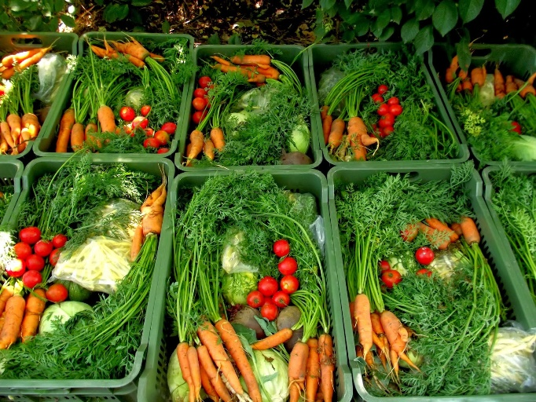
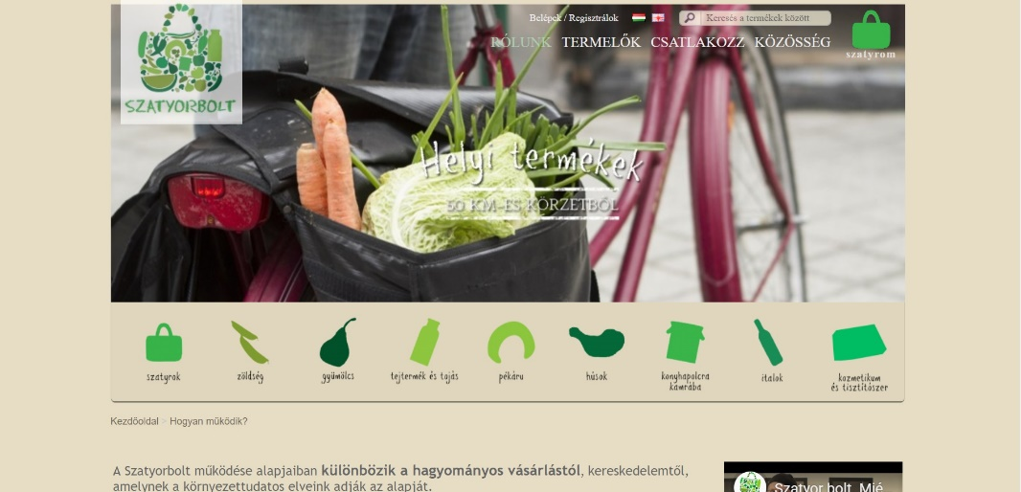
Főbb termékek és rövid ismertetésük
Bevásárló közösségek:
Megosztáson és/vagy rövidtávú bérlésen alapuló gyakorlatok: szatyor közösségek
Közvetlenül termelőktől vásárolnak közösen, majd az így megvásárolt árut elosztják: szatyorbolt.
Közösségi üzemeltetéssel működő városi növénytermesztés: közösségi kertek
Olyan kertek, amelyek általában egy lakóközösség összefogásával, közösségi üzemeltetéssel jönnek létre városi növénytermesztésre (elsősorban zöldség- és gyümölcstermesztésre).
Példák Magyarországon: NYITOTT KERT, BIOÉLÉSKAMRA, BIONIUM, MAGYAR ÖKOTÁRSULÁS, ELEVEN FÖLD SZÖVETKEZET, ÉVKERÉK ÖKOTANYA, HÁROMKAPTÁR BIOKERT, PRO CSEREHÁT EGYESÜLET, „PRIVÁT LECSÓ”, ÁTALAKULÓ WEKERLE, ÁTALAKULÓ DUNA-PART
kép:http://evkerek.blogspot.com/p/mi-az-az-amap-zoldseg-kozosseg.html
kép: http://szatyorbolt.hu/rolunk
Notes:
Forrás: https://tudatosvasarlo.hu
Képek: Dobozrendszer 14 (http://evkerek.blogspot.com/p/mi-az-az-amap-zoldseg-kozosseg.html)
Szatyorbolt weboldal 14 (http://szatyorbolt.hu/rolunk)
Bevásárló közösségek:
Megosztáson és/vagy rövidtávú bérlésen alapuló gyakorlatok: szatyor közösségek
Közvetlenül termelőktől vásárolnak közösen, majd az így megvásárolt árut elosztják: szatyorbolt.
Közösség építés, tanulási lehetőségek, szemléletformáló programok: szatyor közösségek.
Közösségi üzemeltetéssel működő városi növénytermesztés: közösségi kertek
Olyan kertek, amelyek általában egy lakóközösség összefogásával, közösségi üzemeltetéssel jönnek létre városi növénytermesztésre (elsősorban zöldség- és gyümölcstermesztésre).
Példák Magyarországon: NYITOTT KERT, BIOÉLÉSKAMRA, BIONIUM, MAGYAR ÖKOTÁRSULÁS, ELEVEN FÖLD SZÖVETKEZET, ÉVKERÉK ÖKOTANYA, HÁROMKAPTÁR BIOKERT, PRO CSEREHÁT EGYESÜLET, „PRIVÁT LECSÓ”, ÁTALAKULÓ WEKERLE, ÁTALAKULÓ DUNA-PART

Slide 16
Főbb termékek és rövid ismertetésük
Termelői Csoportok Magyarországon
Termelői Értékesítő Szervezet (TÉSZ)
A zöldség-gyümölcs ágazatban létrejött termelői együttműködés, amelynek támogatási forrása a Közös Agrárpolitika Garanciaalapja.
Termelői Csoport (TCS)
A TCS-k jellemzően az egyéb szektorokban (2013-tól a zöldség-gyümölcs ágazat induló szervezetei is ide tartoznak) jöhetnek létre, és forrásuk a strukturális alapokból származik.
Jellemzőik:
Nem egy önálló jogi forma, hanem egy elismerési eljárás folyamán megszerezhető cím.
Egy gazdasági szervezet, a termékpálya koordinációjának hatékony szereplői.
Folyamatos szaktanácsadási tevékenységük, az általuk működtetett növényvédelmi előrejelző és piaci információs rendszerük segítségével közvetítik a keresleti oldal igényeit a termelők felé.
Az együttműködési forma előnyei:
gazdasági haszon
szakmai segítség és tanácsadás a tagok számára
a tagok pályázat beadása esetén plusz pontban részesülnek
Notes:
Forrás: https://www.nak.hu/kiadvanyok/kiadvanyok/1595-termeloi-csoport-tajekoztato-1/file
Szöveg:
A termelői csoport a termelői szerveződések azon formája, amely a tagjai számára egy-egy termék (termékcsoport) piaci értékesítéséhez kapcsolódó követelmények és feltételek megteremtésére, az ezzel összefüggő szolgáltatási tevékenységek kialakítására és a koordinálására jön létre. (forrás: www.nak.hu)
A termelői csoport (TCS), és a termelői értékesítő szervezet (TÉSZ) fogalmát gyakran tévesen alkalmazzák. A TÉSZ a zöldség-gyümölcs ágazatban
létrejött termelői együttműködés, amelynek támogatási forrása a Közös Agrárpolitika Garanciaalapja, míg a TCS-k jellemzően az egyéb szektorokban (2013-tól a zöldség-gyümölcs ágazat induló szervezetei is ide tartoznak) jöhetnek létre, és forrásuk a strukturális alapokból származik. Sem a TCS, sem a TÉSZ nem egy önálló jogi forma, hanem egy elismerési eljárás folyamán megszerezhető cím. Alapja egy jól működő gazdasági szervezet, amelynél alapkritérium, hogy az érintett ágazatban egy vagy több termék előállításával foglalkozzon, és rendelkezzen az agrárpolitikáért felelős miniszter elismerésével és elfogadott működési programmal.

Slide 17
Főbb termékek és rövid ismertetésük
Kiemelt iparágak, ahol jelenleg is működik közösségi gazdaság:
Mobilitási iparág: Hosszú távú autómegosztás (car sharing), rövidtávú autómegosztás (ride sharing), parkoló bérlés, on-demand autó- és kerékpárbérlés, közösségi navigációs alkalmazások. (pl.: BlaBlaCar, Uber, Lyft, Wundercar, Zipcar, BMW DriveNow, Car2Go, MOL Bubi, Waze)
Kiskereskedelem és fogyasztói javak: Használati eszközök (pl. házi vagy házkörüli munkálatokhoz, konyhai, sport), ételmegosztás, alkalmi ruhakölcsönzés, szatyorközösségek, közösségi kertek. (pl.:Peerby, Shareyourmeal, Threadflip, Poshmark, Piqniq, Yummber, Miutcánk.hu)
Turisztika, szállodaipar: Monetizált lakásmegosztás, nem monetizált lakásmegosztás, lakáscsere, közösségi turisztikai szolgáltatások, közösségi irodák. (pl.: Airbnb, Couchsurfing, HomeExchange, KAPTÁR)
Szórakozás, multimédia és telekommunikáció: Online zene és videó streaming, közösségi hálózatmegosztás. (pl.: Spotify, Deezer, YouTube, Netflix, Fon, Ott One, UPC Wi-Free)
Pénzügyi szektor: Közösségi finanszírozás (crowdfunding), c2c hitelezés, közösségi innováció (crowdcreation). (pl.: Kickstarter, Indiegogo, Lending Club, Zopa, InnoCentive, Creative Selector, MagNet Bank)
Energetikai szektor: Szélpark, közösségi napelempark, virtuális erőművek, áramtárolási megoldások. (pl: Mosaic, Solar Share, Sunshot, Wien Energie, Tesla)
Emberi erőforrások szektor: Különböző szolgáltatások, alkalmi munkák (háztartási-, táv-, stb.) elvégzése, online tanítás. (pl.:TaskRabbit, Sorted, SkillShare, Polyglot klub)
Notes:
Forrás: https://www.pwc.com/hu/hu/kiadvanyok/assets/pdf/sharing_economy.pdf
Az együtt gondolkodás lehetőségét megtartva, ez a dia bemutatja azt a 7 kiemelt iparágat, ahol jelenleg dinamikusan fejlődő sharing economy cégek működnek hazánkban.
A virtuális piactéren jelen lévő szereplők, az online eszközök segítségével egyedüli társulási lehetőségeket alkothatnak meg. A későbbiekben bemutatásra kerül majd, ehhez milyen együttműködési és technikai segítséget kínáló szolgáltatók működnek jelenleg.

Slide 18
e-Kereskedelmi szolgáltatások használatának előnyei
Az elektronikus kereskedelem legfontosabb előnyei:
új értékesítési csatorna, a termelő több háztartásba tud eljutni, nő a versenyképessége
a rövid ellátási lánc növeli a termelő jövedelmezőségét a közvetítők kizárásával
a digitalizáció segítségével a termékek gyorsan célba juttathatók, csökkenti a marketing és értékesítési költségeket
a telefonos vagy papíralapú kommunikációnál gazdagabb lehetőséget biztosít, csökkenti az adminisztratív költségeket
növeli a gyártás rugalmasságát, lehetővé teszi a „just – in – time” szállításokat, csökkenti a beszerzési költségeket
könnyebb a termékek meghatározása, konfigurálása, lehetővé teszi a márkázást és növeli a márkaismertséget
a fogyasztóval közvetlen a kapcsolat, be lehet vonni a termék tervezésébe, kipróbálásába
a marketing kommunikációs eszközök közvetlenül hatnak, gyors reakciót tesznek lehetővé a vevői visszajelzésekre
Notes:
A következő két dia, mintegy összefoglalva az eddigi elméleti tudást, vázlatosan felsorolja milyen előnyöket jelent az agrárium számára a bemutatott szolgáltatások és gyakorlatok alkalmazása.
Alapvetően két nézőpont szerint: a jelenlegi költségek csökkentésének lehetősége és a teljesítmény mutatók eredményességének növelése mentén. Figyelembe véve az operatív működésből, marketing és kommunikációs tevékenységből, a fogyasztói preferencia és a piaci környezet változásából, a technológia fejlődéséből eredő hatásokat.
(Ajánlott a két dia vázlatos felsorolásán közösen végig haladni és átbeszélni, kifejteni az ott felvázolt gondolatokat. Bár a két téma az átláthatóság kedvéért külön blokkban jelenik meg, gyakorlati szemmel nézve a sharing economy modellek jelentik a lehetőségeket, míg az e-csatornák és a digitalizációs eljárások az ezek megvalósításához szükséges eszközt.)
Az elektronikus kereskedelemi szolgáltatások alkalmazásának legfontosabb előnyei:
új értékesítési lehetőségeket teremt, a termelő több háztartásba tud eljutni, nő a versenyképessége
a rövid ellátási lánc növeli a termelő jövedelmezőségét
új kereskedelmi csatornát nyit a meglévők mellé, az értékesítéssel és a beszerzéssel foglalkozó munkatársak termelékenységét növeli
a digitalizált termékek gyorsan célba juttathatók, csökkenti a marketing és értékesítési költségeket
a telefonos vagy papíralapú kommunikációnál gazdagabb lehetőséget biztosít, csökkenti az adminisztratív költségeket
növeli a gyártás rugalmasságát, lehetővé teszi a „just – in – time” szállításokat, csökkenti a beszerzési költségeket
könnyebb a termékek meghatározása, konfigurálása, lehetővé teszi a márkázást és növeli a márkaismertséget
a fogyasztóval közvetlen a kapcsolat, be lehet vonni a termék tervezésébe, kipróbálásába
a marketing kommunikációs eszközök közvetlenül hatnak, gyors reakciót tesznek lehetővé a vevői visszajelzésekre

Slide 19
Sharing Economy gyakorlatok használatának előnyei
A közösségi gazdasági gyakorlatok alkalmazásának legfontosabb előnyei:
a vertikális integráció révén nagyobb bevétel realizálható
növeli az együttműködés lehetőségeit, csökkenti a kommunikációs költségeket
nagyobb rugalmasságot biztosít a földrajzi elhelyezkedés tekintetében
a közösségi finanszírozás alkalmazása révén, alternatív forrásokhoz férhetnek hozzá
a közösségi forrásteremtés, a közösségi innováció révén bevonhatják a fogyasztókat a K+F problémák megoldásába
közösségi információs platformok használatával, a termelők megoszthatják a tapasztalataikat és információikat
a megújuló energiaforrások közösségi finanszírozása csökkenti a működési költségeket
a virtuális erőművek és közösségi napelemparkok kiépítése profittermelési- gazdaságossági illetve környezettudatossági előnyöket jelent
a digitalizációs és technikai eszközök megosztásával csökkennek a tranzakciós költségek
Notes:
A közösségi gazdasági gyakorlatok alkalmazásának legfontosabb előnyei:
a vertikális integráció révén nagyobb bevétel realizálható
növeli az együttműködés lehetőségeit, csökkenti a kommunikációs költségeket
nagyobb rugalmasságot biztosít a földrajzi elhelyezkedés tekintetében
a közösségi finanszírozás alkalmazása révén, alternatív forrásokhoz férhetnek hozzá
a közösségi forrásteremtés, a közösségi innováció révén bevonhatják a fogyasztókat a K+F problémák megoldásába
közösségi információs platformok használatával, a termelők megoszthatják a tapasztalataikat és információikat
a megújuló energiaforrások közösségi finanszírozása csökkenti a működési költségeket
a virtuális erőművek és közösségi napelemparkok kiépítése profittermelési- gazdaságossági illetve környezettudatossági előnyöket jelent
a digitalizációs és technikai eszközök megosztásával csökkennek a tranzakciós költségek

Slide 20
Üzleti aspektus
„Az elektronikus kereskedelembe való bekapcsolódást stratégiai problémaként kell kezelni!”
Egy üzleti modell felépítéséről van szó:
A stratégia fontos lépése az üzleti modell kialakítása!
a célcsoport meghatározása, felmérése
a hagyományos kereskedelemmel azonos, vagy nagyobb érték kialakítása (pl. idő, pénz megtakarítás)
a vállalkozás részesedése az értékből, a bevétel és profitszerzés modelljének kialakítása
kontrollpontok beépítése, a folyamatos nyereséghez a stratégiai kontrollpontokat előre meg kell határozni
A kudarc tipikus okai általában a következők:
hibás feltételezések a piac elvárásairól a kereskedelmi folyamatok működéséről
a célcsoport digitális felkészületlensége
költségtúllépés, forráselvonás a cég alap működésétől
hibás, hiányos vagy nem létező stratégia
a hagyományos kereskedelmi csatornák „hanyagolása”
Notes:
Források: e-Kereskedelem/Dr. Eszes István 2011 (https://www.eszes.net)
E-Business/Elektronikus kereskedelem (http://www.date.hu/~lpeter/E-business/E-Business_1-3_el%F5ad%E1s.pdf)
Szöveg:
Az előzőekben már áttekintettük a vállaltközi B2B elektronikus kereskedelmi piac szereplőit és az általuk nyújtott szolgáltatásokat. (9. dia)
Mikor egy gazdálkodó szervezet úgy dönt, hogy az e-piacra lép, velük kerül kapcsolatba.
Nagyon fontos hangsúlyozni: „Az elektronikus kereskedelembe való bekapcsolódást stratégiai problémaként kell kezelni!” (http://www.date.hu/~lpeter/E-business/E-Business_1-3_el%F5ad%E1s.pdf)
Ezért lényegében egy üzleti modell felépítéséről van szó. Így az operatív lépéseket a tények széleskörű, objektív vizsgálatával érdemes kezdeni.
A következő diák ebben igyekeznek segítséget nyújtani, bemutatva azokat a hagyományos üzleti modell tervezésénél esetleg hiányzó szempontokat, ami az e-kereskedelem esetében kulcsfontosságú.
(A diákon nincsen lehetőség teljes terjedelmében megjeleníteni a folyamatot, ezért inkább egy gondolkodási struktúrát vázolnak fel, néhány kulcsszó és folyamat kiemelésével. Az előadásnál érdemes interaktív, kérdező technikával megbizonyosodni róla, hogy a hallgatóság rögzíti a legfontosabb pontokat.)
Nagyon fontos többször is hangsúlyozni, hogy az e-kereskedelem veszélyt is jelenthet, amennyiben rosszul megválasztott eszközök, stratégia vagy elégtelen informatikai háttér vagy szolgáltatás nyújtásával üzemel. Fontos a gyorsan változó piac és a versenytársak folyamatos figyelése! A vásárlók digitális lenyomataiból származó információk feldolgozása és felhasználása a stratégia finomításához!
Frissítés, frissítés!
Egy üzleti modell felépítéséről van szó:
A stratégia fontos lépése az üzleti modell kialakítása!
a célcsoport meghatározása, felmérése (e-készültség, igények, stb.)
a hagyományos kereskedelemmel azonos, vagy nagyobb érték kialakítása (pl. idő, pénz megtakarítás)
a vállalkozás részesedése az értékből, a bevétel és profitszerzés modelljének kialakítása
kontrollpontok beépítése, a folyamatos nyereséghez a stratégiai kontrollpontokat előre meg kell határozni
A kudarc tipikus okai általában a következők:
hibás feltételezések a piac elvárásairól a kereskedelmi folyamatok működéséről
a célcsoport „e-felkészületlensége”
költségtúllépés, forráselvonás a cég alap működésétől
hibás, hiányos vagy nem létező stratégia
a hagyományos kereskedelmi csatornák „hanyagolása”

Slide 21
Üzleti aspektus
Hogyan lehet bekapcsolódni az elektronikus kereskedelembe?
az internet és az IT által kínált új lehetőségekről szóló információk beszerzése
érdeklődés az új lehetőségek iránt
szaktanácsadó igénybevétele
önképzés, képzés
e-kereskedelmi tréning
Gondoljuk át milyen szerepe lehet az elektronikus kereskedelemnek a vállalat stratégiájában, milyen előnyök származhatnak belőle!
Elemezzük a piacot, a vevők vásárlási szokásait, az iparági értékláncot, a versenytársak várható lépéseit!
Elemezzük a vállalat adottságait, a technikai lehetőségeket, a mozgósítható anyagi és emberi erőforrásokat!
Tervezzük meg az alkalmazható elektronikus üzleti modellt, készítsünk pontos tervet a megvalósításhoz, költségvetést, végezzünk gazdaságossági és megtérülési számításokat!
Mérjük fel a kockázatokat, gondoljuk át a kiküszöbölésük, illetve a csökkentésükkel kapcsolatos lehetőségeket és teendőket!
Döntsük el, hogy a megvalósítás és a működtetés során a vállalat mit akar a maga embereivel és eszközeivel csinálni, és mit kíván másokra bízni!
Válasszuk ki az elektronikus csatornán értékesíthető termékeket, azonosítsuk azokat a vevőket, akik tudnak és akarnak elektronikus úton vásárolni!
Tervezzük és szervezzük meg az elektronikus kereskedelem folyamatát, válasszuk ki a fizetés módját, szervezzük meg a lebonyolítását!
Notes:
Forrás: E-Business/Elektronikus kereskedelem (http://www.date.hu/~lpeter/E-business/E-Business_1-3_el%F5ad%E1s.pdf)
Szöveg:
A dia a korábban kifejtettek alapján, konkrét stratégia tervezési menetrendet vázol fel.
A komplex kérdések átbeszélésében segítséget nyújtanak a kiemelt területek. Fontos hangsúlyozni, hogy nem vagyunk IT szakemberek, piackutatók stb.!
Már a stratégiai tervezésnél is nagyon fontos a megfelelő szakértők, tanácsadók bevonása és az együtt gondolkodás. Az információ gyűjtés, tájékozódás és piackutatás.
„Hogyan lehet bekapcsolódni az elektronikus kereskedelembe?”
Meg kell ismerni a lehetőségeket, a modern technika képességeit, a már működő és sikeresnek bizonyult megoldásokat, modelleket!
Mérjük fel pontosan és ismerjük meg a lehetőségeinket!
az internet és az IT által kínált új lehetőségekről szóló információk beszerzése
érdeklődés az új lehetőségek iránt
szaktanácsadó igénybevétele
önképzés, képzés
e-kereskedelmi tréning
Gondoljuk át milyen szerepe lehet az elektronikus kereskedelemnek a vállalat stratégiájában, milyen előnyök származhatnak belőle!
Elemezzük a piacot, a vevők vásárlási szokásait, az iparági értékláncot, a versenytársak várható lépéseit!
Elemezzük a vállalat adottságait, a technikai lehetőségeket, a mozgósítható anyagi és emberi erőforrásokat!
Tervezzük meg az alkalmazható elektronikus üzleti modellt, készítsünk pontos tervet a megvalósításhoz, költségvetést, végezzünk gazdaságossági és megtérülési számításokat!
Mérjük fel a kockázatokat, gondoljuk át a kiküszöbölésük, illetve a csökkentésükkel kapcsolatos lehetőségeket és teendőket!
Döntsük el, hogy a megvalósítás és a működtetés során a vállalat mit akar a maga embereivel és eszközeivel csinálni, és mit kíván másokra bízni!
Válasszuk ki az elektronikus csatornán értékesíthető termékeket, azonosítsuk azokat a vevőket, akik tudnak és akarnak elektronikus úton vásárolni!
Tervezzük és szervezzük meg az elektronikus kereskedelem folyamatát, válasszuk ki a fizetés módját, szervezzük meg a lebonyolítását!

Slide 22
Üzleti aspektus
A megvalósítás:
Válasszuk ki a közreműködő partnereket és biztosítsuk a saját munkatársak elkötelezettségét!
Válasszuk ki a szükséges szállítókat, közreműködőket, tanácsadókat, szolgáltatókat, kössünk szerződést velük, ellenőrizzük a munkájukat!
Illesszük be az elektronikus kereskedelmet a vállalat szervezeti és működési rendjébe, szervezzük át a logisztikai, informatikai és egyéb rendszereket, folyamatokat!
Készítsük fel, motiváljuk és menedzseljük a közreműködőket!
Készítsük el a megvalósításhoz szükséges IT infrastruktúrát!
Kereskedelmi célú webhely kiépítése.
Domain név választása, adminisztrációs és regisztrációs feladatok.
A szükséges hardver- és szoftvereszközök kiválasztása, a szükséges hálózatok, kapcsolatok kiépítése.
Elektronikus áru- és/vagy szolgáltatáskatalógus, az elektronikus kereskedelmet szolgáló adatbázisok felépítése.
Notes:
Forrás: : E-Business/Elektronikus kereskedelem (http://www.date.hu/~lpeter/E-business/E-Business_1-3_el%F5ad%E1s.pdf)
Szöveg:
A dia az eddigi gondolatmenetet folytatva, részletesebb és konkrét feladatok ismertetésével, nyomatékosítja a megvalósítás lépéseit.
(A felsorolás átbeszélése közben, érdemes újra és újra elmondani, hogy a legfontosabb a megfelelő szakértők bevonása, a felkészültség és a folyamatos kontroll.)
A megvalósítás:
Válasszuk ki a közreműködő partnereket és biztosítsuk a saját munkatársak elkötelezettségét!
Válasszuk ki a szükséges szállítókat, közreműködőket, tanácsadókat, szolgáltatókat, kössünk szerződést velük, ellenőrizzük a munkájukat!
Illesszük be az elektronikus kereskedelmet a vállalat szervezeti és működési rendjébe, szervezzük át a logisztikai, informatikai és egyéb rendszereket, folyamatokat!
Készítsük fel, motiváljuk és menedzseljük a közreműködőket!
Készítsük el a megvalósításhoz szükséges IT infrastruktúrát!
Kereskedelmi célú webhely kiépítése.
Domain név választása, adminisztrációs és regisztrációs feladatok.
A szükséges hardver- és szoftvereszközök kiválasztása, a szükséges hálózatok, kapcsolatok kiépítése.
Elektronikus áru- és/vagy szolgáltatáskatalógus, az elektronikus kereskedelmet szolgáló adatbázisok felépítése.

Slide 23
Üzleti aspektus
A FEJLESZTÉS után jöhet a BEVEZETÉS!
Gondoskodjunk az elkészült e-commerce alkalmazás üzemeltetéséről, karbantartásáról, az üzlet megindításáról:
a piacon be kell vezetni az új értékesítési csatornát, tájékoztatni kell a meglévő és a lehetséges vevőket, kommunikálni kell velük
rendszeresen mérni és értékelni kell az eredményeket, meg kell határozni a szükséges teendőket
gondoskodni kell a minőség folyamatos fenntartásáról, a rendszer biztonságáról
a kialakított rendszert karban kell tartani és fejleszteni kell
A bevezetés és az üzemeltetés során potenciálisan felmerülő költségtípusok:
IT költségek (fejlesztés, karbantartás, üzemeltetés)
belső humán erőforrás költségek (oktatás, új munkaerő felvétel, stb.)
a szükséges egyéb beruházások költségei
az ügyfél kezelés költségei
a logisztikai költségek (amennyiben a folyamatok átszervezésére van szükség)
Marketing költségek
Notes:
Forrás: E-Business/Elektronikus kereskedelem (http://www.date.hu/~lpeter/E-business/E-Business_1-3_el%F5ad%E1s.pdf)
Szöveg:
A tervezés és a fejlesztések végrehajtásával nem ér véget a piacra lépés. A bevezetés és a megfelelő kommunikáció (külső, belső) stratégiai jelentőségű.
Ennek lépéseit mutatja be a dia.
A FEJLESZTÉS után jöhet a BEVEZETÉS!
Gondoskodjunk az elkészült e-commerce alkalmazás üzemeltetéséről, karbantartásáról, az üzlet megindításáról:
a piacon be kell vezetni az új értékesítési csatornát, tájékoztatni kell a meglévő és a lehetséges vevőket, kommunikálni kell velük
rendszeresen mérni és értékelni kell az eredményeket, meg kell határozni a szükséges teendőket
gondoskodni kell a minőség folyamatos fenntartásáról, a rendszer biztonságáról
a kialakított rendszert karban kell tartani és fejleszteni kell
Az operatív üzleti rész lezárásaként a költségek tervezéséhez nyújt segítséget a
potenciálisan felmerülő, esetenként új költségtípusok felsorolása.
A bevezetés és az üzemeltetés során potenciálisan felmerülő költségtípusok:
IT költségek (fejlesztés, karbantartás, üzemeltetés)
belső humán erőforrás költségek (oktatás, új munkaerő felvétel, stb.)
a szükséges egyéb beruházások költségei
az ügyfél kezelés költségei
a logisztikai költségek (amennyiben a folyamatok átszervezésére van szükség)
a bevezetés marketing költségei (online, offline)

Slide 24
Üzleti aspektus
Együttműködési lehetőségek a közösségi gazdaság keretein belül:
ágazati információmegosztó portálok létesítése (az információt nem birtokolni, hanem elérni jövedelmezőbb)
erőforrás megosztás (termelési eszközök, gyártási vagy csomagolási kapacitás, virtuális erőművek, közös napelem parkok)
keresztfinanszírozás (stratégiai befektetés, stratégiai egyezségek informatikai, kommunikációs és marketing cégekkel)
értékesítési platformok kialakítása (virtuális piacterek, közös logisztika a kiszállításban)
a fogyasztók bevonása (K+F feladatok delegálása, termékfejlesztés, élőállat lízing, lokális termelői és fogyasztói társulások)
gépi bérszolgáltatás, kölcsönösségen alapuló munkavégzés, közös inputbeszerzés és értékesítés
Példák hazai együttműködésre:
Szatyor Közösségek (pl. Kiskosár Bevásárló Közösség – Esztergom, Nyíregyházi Kosár Közösség, Miskolci Zöld Kosár Közösség, Natúr kosár érd)
Közösségi gazdaságok, kezdeményezések (www.nyitottkert.hu, www.okotarsulas.hu, www.bionium.hu, www.haromkaptar.hu, www.biokert.info )
Támogatás, tanácsadást nyújtó szervezetek:
https://tudatosvasarlo.hu
https://www.szatyorbolt.hu
http://szatyoregyesulet.hu
http://kozertplusz.hu
Notes:
Források: https://www.pwc.com/hu/hu/kiadvanyok/assets/pdf/sharing_economy.pdf
https://www.sharingeconomy.hu/
Baranyai_SzaboGG_A_termeloi_szovetkezes_2017_u.pdf
Szöveg:
Amennyiben végrehajtottuk a bemutatott stratégia tervezés lépéseit, egyben alaposan áttekintettük a gazdálkodó szervezet folyamatait és erőforrásait. Feltárhattuk a szűkös és a szabad kapacitásainkat is. Ezeket az információkat felhasználva, a frissített informatikai és logisztikai rendszereinkre, folyamatainkra támaszkodva, átgondolhatjuk a kihasználatlan erőforrásaink megosztását, vagy épp másokéinak az igénybevételét. Azaz becsatlakozhatunk egy közösségi gazdaságba.
Korábban már megismertük a jelenleg működő formákat és tájékozódhattunk az új lehetőségek hatásairól a költségeinkre és az eredményünkre.
Ez a dia azt mutatja be, milyen szakmai szakértő szervezet segítségét kérhetjük a megvalósításhoz. Valamint bemutatja milyen kockázatot vállalunk, ha figyelmen kívül hagyjuk ennek a dinamikusan fejlődő irányzatnak a térhódítását és kiaknázatlanuk hagyjuk a benne rejlő lehetőségeket.
Együttműködési lehetőségek a közösségi gazdaság keretein belül:
ágazati információmegosztó portálok létesítése (az információt nem birtokolni, hanem elérni jövedelmezőbb)
erőforrás megosztás (termelési eszközök, gyártási vagy csomagolási kapacitás, virtuális erőművek, közös napelem parkok)
keresztfinanszírozás (stratégiai befektetés, stratégiai egyezségek informatikai, kommunikációs és marketing cégekkel)
értékesítési platformok kialakítása (virtuális piacterek, közös logisztika a kiszállításban)
a fogyasztók bevonása (K+F feladatok delegálása, termékfejlesztés, élőállat lízing, lokális termelői és fogyasztói társulások)
gépi bérszolgáltatás, kölcsönösségen alapuló munkavégzés, közös inputbeszerzés és értékesítés
Példák hazai együttműködésre:
Szatyor Közösségek (pl. Kiskosár Bevásárló Közösség – Esztergom, Nyíregyházi Kosár Közösség, Miskolci Zöld Kosár Közösség, Natúr kosár érd)
Közösségi gazdaságok, kezdeményezések (www.nyitottkert.hu, www.okotarsulas.hu, www.bionium.hu, www.haromkaptar.hu, www.biokert.info )
Támogatás, tanácsadást nyújtó szervezetek:
https://tudatosvasarlo.hu
https://www.szatyorbolt.hu
http://szatyoregyesulet.hu
http://kozertplusz.hu

Slide 25
Üzleti aspektus
Az ötletek kidolgozásához és az együttműködéshez segítséget nyújtó hazai szakmai szervezetek:
Sharing Economy Szövetség (SESz)
https://www.sharingeconomy.hu/
A nyújtott támogatások:
érdekképviselet (segítik a közösségi gazdaság működéséhez szükséges általános feltételrendszer létrejöttét, emellett minden lehetséges fórumon képviselik a vállalkozások és fogyasztók érdekeit)
edukáció (támogatják a közösségi gazdasággal kapcsolatos ismeretek elmélyítését, népszerűsítik a sharing economy szellemében működő vállalkozások törekvéseit)
szabályozás (támogatják és elősegítik a közösségi gazdasági modellek működéséhez igazodó, minden érintett számára ideális jogi irányelvek és adószabályozás kialakítását)
HANGYA
http://hangyaszov.hu
A nyújtott támogatások:
szövetkezeti érdekképviseleti szervezetként tagjai együttműködésének intézményi keretéül, érdekképviseleti központjául szolgál
tagjai felhatalmazása alapján eljár kormányzati szervezeteknél, a Magyar Köztársaság Országggyűlésénél, az európai intézményeknél a tevékenységüket befolyásoló szabályozási környezet számukra kedvező feltételeinek kialakítása érdekében
fórumot és kereteket teremt jelentős közérdekű szövetkezési kérdések megvitatására
szervezési és tanácsadási segítséget nyújt az önszerveződő termelői szervezetek létesítéséhez, piaci szerepük és pénzügyi kapcsolataik előnyös alakításához;
szakmai továbbképzést, gazdálkodási tanácsadási és oktatási tevékenységet folytat
hazai és nemzetközi kapcsolataival segíti a szakmai, gazdasági és üzleti kapcsolatok építését
Notes:
Szöveg:
A dia bemutat hazai szakmai szervezeteket és az általuk nyújtott támogatási területeket.
Az ötletek kidolgozásához és az együttműködéshez segítséget nyújtó hazai szakmai szervezetek:
Sharing Economy Szövetség (SESz)
https://www.sharingeconomy.hu/
A nyújtott támogatások:
érdekképviselet (segítik a közösségi gazdaság működéséhez szükséges általános feltételrendszer létrejöttét, emellett minden lehetséges fórumon képviselik a vállalkozások és fogyasztók érdekeit)
edukáció (támogatják a közösségi gazdasággal kapcsolatos ismeretek elmélyítését, népszerűsítik a sharing economy szellemében működő vállalkozások törekvéseit)
szabályozás (támogatják és elősegítik a közösségi gazdasági modellek működéséhez igazodó, minden érintett számára ideális jogi irányelvek és adószabályozás kialakítását)
HANGYA
http://hangyaszov.hu
A nyújtott támogatások:
szövetkezeti érdekképviseleti szervezetként tagjai együttműködésének intézményi keretéül, érdekképviseleti központjául szolgál
tagjai felhatalmazása alapján eljár kormányzati szervezeteknél, a Magyar Köztársaság Országggyűlésénél, az európai intézményeknél a tevékenységüket befolyásoló szabályozási környezet számukra kedvező feltételeinek kialakítása érdekében
fórumot és kereteket teremt jelentős közérdekű szövetkezési kérdések megvitatására
szervezési és tanácsadási segítséget nyújt az önszerveződő termelői szervezetek létesítéséhez, piaci szerepük és pénzügyi kapcsolataik előnyös alakításához;
szakmai továbbképzést, gazdálkodási tanácsadási és oktatási tevékenységet folytat
hazai és nemzetközi kapcsolataival segíti a szakmai, gazdasági és üzleti kapcsolatok építését

Slide 26
Kapcsolódó jogszabályok (e-Kereskedelem)
Magyar törvények:
1997. évi CLV. Törvény (a fogyasztóvédelemről) (Ftv.)
2001. évi CVIII. Törvény (az elektronikus kereskedelmi szolgáltatások, valamint az információs társadalommal összefüggő szolgáltatások egyes kérdéseiről) (Ekertv.)
2005. évi CLXIV. Törvény (a kereskedelemről) (Kertv.)
2008. évi XLVIII. Törvény (a gazdasági reklámtevékenység alapvető feltételeiről és egyes korlátairól) (Reklámtv.)
2009. évi CXV. Törvény (az egyéni vállalkozóról és az egyéni cégről) (Evtv.)
2011. évi CXII. Törvény (az információs önrendelkezési jogról és az információszabadságról) (Infotv.)
2013. évi V. törvény (a Polgári Törvénykönyvről) (Ptk.)
Kormány rendeletek:
210/2009. (IX. 29.) Korm. Rendelet (a kereskedelmi tevékenységek végzésének feltételeiről) (KerR.)
45/2014. (II. 26.) Korm. Rendelet (a fogyasztó és a vállalkozás közötti szerződések részletes szabályairól) (EkerR.)
Notes:
Források: https://docplayer.hu/17653610-Az-e-kereskedelem-jogi-szabalyozasa.html
https://net.jogtar.hu
Szöveg:
A dia felsorolja a jelenleg hatályos törvényeket és jogszabályokat.
Fontos kiemelni, hogy az e-kereskedelmi rendszert műszaki oldalról úgy kell kialakítani, hogy az a törvényekben, jogszabályokban és szerződésekben vállalt kötelezettségeknek eleget tudjon tenni!

Slide 27
Kapcsolódó jogszabályok (Közösségi Gazdaság)
Irányelvek:
Az Európai Parlament és a Tanács 2000/31/EK irányelve (Elektronikus kereskedelemről szóló irányelv) (2000. június 8.)
Az Európai Bizottság Közleménye (A közösségi gazdaságra vonatkozó európai menetrend) (2016)
Ez a dokumentum olyan, nem kötelező iránymutatás, amely arról szól, hogy a hatályos uniós jogszabályok hogyan alkalmazandók a közösségi gazdaság vonatkozásában, és a piaci szereplőket és a közigazgatási szerveket érintő alapvető kérdésekkel foglalkozik.
A fenti menetrendben érintett területek: a megosztás alapú gazdaság definiálása, piacra jutási követelmények, felelősségi rendszerek, a felhasználók védelme, a sharing economy egyéni vállalkozók és munkavállalók közötti kapcsolata, az adózás.
Hangsúlyozza: „a közleményben adott iránymutatás elsősorban a gazdasági tevékenységekkel foglalkozik.”
Ez alapján, az uniós jog értelmében a díjmentesen, költségmegosztással vagy térítés fejében nyújtott szolgáltatások nem minősülnek gazdasági tevékenységnek, ezért ezek kérdéskörét a közlemény nem érinti.
Notes:
Forrás: https://eur-lex.europa.eu
Szöveg:
A dia hangsúlyozza, hogy a sharing economy gyakorlatok jogi szabályozása jelenleg még folyamatban van.
Bemutatja a vonatkozó uniós irányelveket és kiemeli a főbb szabályozási pontokat.
Irányelvek:
Az Európai Parlament és a Tanács 2000/31/EK irányelve (Elektronikus kereskedelemről szóló irányelv) ( (2000. június 8.)
Az Európai Bizottság Közleménye (A közösségi gazdaságra vonatkozó európai menetrend) (2016)
Ez a dokumentum olyan, nem kötelező iránymutatás, amely arról szól, hogy a hatályos uniós jogszabályok hogyan alkalmazandók a közösségi gazdaság vonatkozásában, és a piaci szereplőket és a közigazgatási szerveket érintő alapvető kérdésekkel foglalkozik.
A fenti menetrendben érintett területek: a megosztás alapú gazdaság definiálása, piacra jutási követelmények, felelősségi rendszerek, a felhasználók védelme, a sharing economy egyéni vállalkozók és munkavállalók közötti kapcsolata, az adózás.
Hangsúlyozza: „a közleményben adott iránymutatás elsősorban a gazdasági tevékenységekkel foglalkozik.”
Ez alapján, az uniós jog értelmében a díjmentesen, költségmegosztással vagy térítés fejében nyújtott szolgáltatások nem minősülnek gazdasági tevékenységnek, ezért ezek kérdéskörét a közlemény nem érinti.

Slide 28
E-Kereskedelem használati előnyök bemutatása
Milyen megoldásokat kínálnak a virtuális értékesítési rendszerek a klasszikus kereskedelem gyenge pontjaira?
Az e-kereskedelem jellegzetes technológiai vonásainak üzleti jelentősége:
Mindenhol elérhető – A piac kiszabadul a földrajzi határok közül. A termelő több fogyasztóhoz juthat el, gyorsabban.
Globalitás – A virtuális piactéren a vállalatok is könnyen elérik egymást, megoszthatják a piaci információkat, kereskedhetnek.
Általános szabványok- Minden vállalat számára ugyanazon, kedvező árú globális technológiai szabvány áll rendelkezésre.
Gazdag tartalom – Célzott, vevőre szabott marketing üzenetek. Adminisztrációs és értékesítési költségek csökkenthetők.
Interaktivitás – A fogyasztó része lesz a termékek fejlesztésének és értékesítésének. Csökkenek a marketing költségek.
Információ sűrűség – Az információfeldolgozás, tárolás és kommunikáció költségei drasztikusan csökkennek, az információ pontossága és aktualitása sokat javul.
Kapacitás – Több termék bemutatására és értékesítésére van lehetőség. Csökkenek a polcon tartás költségei, nő a jövedelmezőség.
A közvetítő kereskedelem súlya csökken – Rövidebb lesz az ellátási lánc, nő a jövedelmezőség.
Notes:
Forrás: https://www.eszes.net/eTanulmanyok/eKereskedelem_Eszes.pdf
Szöveg:
A virtuális piactérre lépve kilépünk a fizikai korlátozó tényezők világából. Amit a klasszikus kereskedelemben nem tudunk megoldani, azt az online felületek felgyorsítják, kitágítják és interaktívvá teszik.
A dia bemutatja, hogy a fogyasztók és termelők közötti kapcsolat építésének milyen lehetőségeit hordozza az elektronikus kereskedelem. Milyen előnyöket jelent ez a gazdálkodó szervezetek számára.
Milyen megoldásokat kínálnak a virtuális értékesítési rendszerek a klasszikus kereskedelem gyenge pontjaira?
Az e-kereskedelem jellegzetes technológiai vonásainak üzleti jelentősége:
Mindenhol elérhető – A piac kiszabadul a földrajzi határok közül. A termelő több fogyasztóhoz juthat el, gyorsabban.
Globalitás – A virtuális piactéren a vállalatok is könnyen elérik egymást, megoszthatják a piaci információkat, kereskedhetnek.
Általános szabványok- Minden vállalat számára ugyanazon, kedvező árú globális technológiai szabvány áll rendelkezésre.
Gazdag tartalom – Célzott, vevőre szabott marketing üzenetek. Adminisztrációs és értékesítési költségek csökkenthetők.
Interaktivitás – A fogyasztó része lesz a termékek fejlesztésének és értékesítésének. Csökkenek a marketing költségek.
Információ sűrűség – Az információfeldolgozás, tárolás és kommunikáció költségei drasztikusan csökkennek, az információ pontossága és aktualitása sokat javul.
Kapacitás – Több termék bemutatására és értékesítésére van lehetőség. Csökkenek a polcon tartás költségei, nő a jövedelmezőség.
A közvetítő kereskedelem súlya csökken – Rövidebb lesz az ellátási lánc, nő a jövedelmezőség.

Slide 29
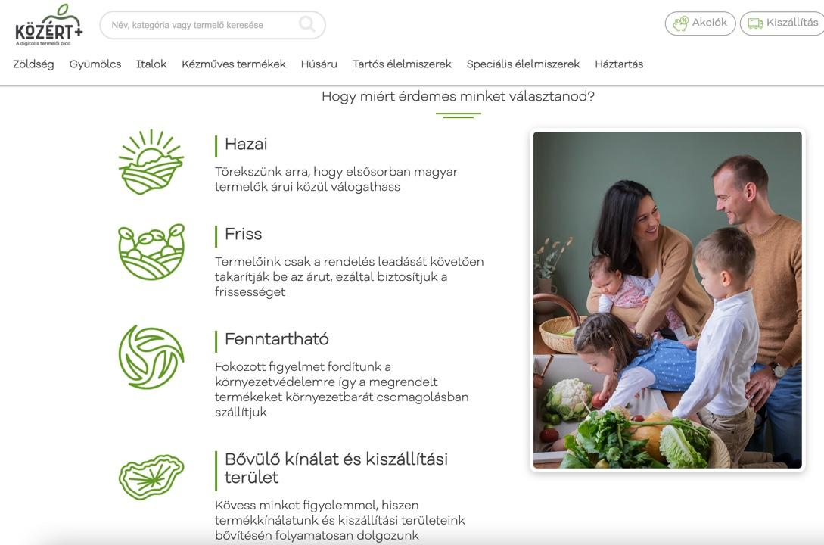
E-Kereskedelem használati előnyök bemutatása
Költségcsökkentési mechanizmusok I.
CÉL: a magyar termelők, élelmiszer előállítók és a fogyasztók közötti kapcsolatépítés fejlesztése, termelői digitalizáció, marketing és logisztikai támogatás, rövid ellátási lánc megteremtése
HOGYAN: marketingkutatás a fogyasztói preferenciák és trendek megismerése
weboldal fejlesztés a fogyasztók közvetlen tájékoztatása
A jó weboldal ismérvei:
gyors és széleskörű információátadás
vizuális hatások alkalmazása
kategorizálás, áttekinthetőség
több termék bemutatható
jó minőségű fotók
kép: https://kozertplusz.hu
Notes:
Kép: www.kozertplusz.hu
Szöveg:
Az elektronikus kereskedelembe való becsatlakozás több formában is történhet. Mindegyik feltétele ugyan a korszerű informatikai rendszer kiépítése és karbantartása, a fogyasztók közvetlen eléréséhez már egy jól strukturált, gyors weboldal is elegendő.
A dia bemutatja, hogy milyen eszközök segítségével hozhatók közvetlen kapcsolatba egymással a termelők és a fogyasztók. Felsorolja mitől is válik vonzóvá egy weboldal, gyakorlati példával alátámasztva. A folyamat a korábban már bemutatott hatások alapján, a költségcsökkentési mechanizmusok körébe tartozik.
Költségcsökkentési mechanizmusok I.
CÉL: a magyar termelők, élelmiszer előállítók és a fogyasztók közötti kapcsolatépítés fejlesztése
HOGYAN: marketingkutatás a fogyasztói preferenciák és trendek megismerése
weboldal fejlesztés a fogyasztók közvetlen tájékoztatása
applikációk és innovációs eszközök használata
A jó weboldal ismérvei:
gyors és széleskörű információátadás
vizuális hatások alkalmazása
kategorizálás, áttekinthetőség
több termék bemutatható
magas minőségű fotók

Slide 30
E-Kereskedelem használati előnyök bemutatása
Az online vásárlási döntést befolyásoló tényezők.
Hasznos tippek, hogyan tegyük kíváncsivá és bírjuk vásárlásra az érdeklődőket:
az e-kereskedelemi oldal legyen biztonságos és rendelkezzen magas funkcionalitással, lehetőség szerint bankkártyás és utánvétes fizetéssel is
folyamatos frissítés, új ajánlatok - a soha nem változó oldal nem csábítja a vásárlókat
professzionális kinézet - nem csak a terméket, hanem a vállalkozást is el kell adnia
egyszerű - a vásárló találja meg könnyen, amit akar, vezesse végig az online vásárlás fázisain, minden része legyen egyértelmű
navigálhatóság – a sok link és gomb, útvesztővé teszi az oldalt
gyorsaság - ne halmozd a választási lehetőségeket és ne várakoztasd a vásárlókat, a gyors oldal segíti a lemorzsolódás csökkentését, a keresőben való rangsorolást
grafikus tartalmak korlátozása – tömörítéssel megmarad a gyors betöltődés
a vásárlók elkötelezése – akkor is erősítsd bizalmát, ha nem vásárolt, fontos a hírlevél adatbázis és a közösségi média oldalak táborának építése
Friss tippek, információk a kommunikáció serkentésére
Notes:
Forrás: Az e-kereskedelem (e-business) (www.iit.uni-miskolc.hu/~pance/ebus_bevezeto.doc)
Szöveg:
Az online vásárlási döntést befolyásoló tényezők.
Hasznos tippek, hogyan tegyük kíváncsivá és bírjuk vásárlásra az érdeklődőket:
az e-kereskedelemi oldal legyen biztonságos és rendelkezzen magas funkcionalitással, lehetőség szerint bankkártyás és utánvétes fizetéssel is
folyamatos frissítés, új ajánlatok - a soha nem változó oldal nem csábítja a vásárlókat
professzionális kinézet - nem csak a terméket, hanem a vállalkozást is el kell adnia
egyszerű - a vásárló találja meg könnyen, amit akar, vezesse végig az online vásárlás fázisain, minden része legyen egyértelmű
navigálhatóság – a sok link és gomb, útvesztővé teszi az oldalt
gyorsaság - ne halmozd a választási lehetőségeket és ne várakoztasd a vásárlókat, a gyors oldal segíti a lemorzsolódás csökkentését, a keresőben való rangsorolást
grafikus tartalmak korlátozása – tömörítéssel megmarad a gyors betöltődés
a vásárlók elkötelezése – akkor is erősítsd bizalmát, ha nem vásárolt, fontos a hírlevél adatbázis és a közösségi média oldalak táborának építése
Friss tippek, információk a kommunikáció serkentésére

Slide 31
Sharing economy használati előnyök bemutatása
Gazdasági tényezők
Bevételszerzés felesleges vagy kihasználatlan készletekből: erőforrás és kihasználatlan kapacitások megosztása.
Pénzügyi rugalmasság növelése: a kihasználatlan eszközök cseréjéből vagy bérbeadásából, többletjövedelem realizálható.
Birtoklás helyett hozzáférés: közös eszközhasználat, közös logisztika a kiszállításban, ágazati információ megosztó platformok.
Csökkenő belépési korlátok: az IT technológiák fejlődése és terjedése, a közös platformok használata, virtuális piactér.
Pénzügyi tranzakciók egyszerűsödése: nő a vásárlók bizalma az online fizetési eszközökben, nő az utalás, előre fizetés.
Értékesítés-biztonság, árbevétel-növekedés, könnyebb-beszerzés, csökkenő tranzakciós költségek.
Szakmai segítség és tanácsadás: pályázati támogatások, EU-s, illetve szektortól függően nemzeti kiegészítő támogatások lehívása.
Piaci és technológiai kockázat csökkentése: információk, szakember irányítja, kintlévőség kezelés, input-előfinanszírozás, árképzés.
Oktatás és szaktanácsadás: tanfolyamok, szakmai konferenciák, termelő és gyártói találkozók, fórumok.
Technológiai hajtóerők:
Közösségi hálózat: a közösen használt információk beszerzése csökkenti a működési költségeket.
Mobileszközök és platformok: kommunikációs, adminisztrációs és értékesítési költségeket csökkent.
Fizetési rendszerek: növelik a vásárlói hajlandóságot és gyakoriságot, az áruk forgási sebességét, nő a jövedelmezőség.
Internet elterjedése: az agrárium digitalizációja, az e-kereskedelem és a sharing economy gyakorlatok, új technológiák.
Notes:
Forrás: Új üzleti modell? – A közösségi gazdaság kihívásai Magyarországon/ Lengyel Levente 2017 (http://midra.uni-miskolc.hu)
https://www.nak.hu/kiadvanyok/kiadvanyok/1595-termeloi-csoport-tajekoztato-1/file
Gazdasági tényezők
Bevételszerzés felesleges vagy kihasználatlan készletekből: erőforrás és kihasználatlan kapacitások megosztása.
Pénzügyi rugalmasság növelése: a kihasználatlan eszközök cseréjéből vagy bérbeadásából, többletjövedelem realizálható.
Birtoklás helyett hozzáférés: közös eszközhasználat, közös logisztika a kiszállításban, ágazati információ megosztó platformok.
Csökkenő belépési korlátok: az IT technológiák fejlődése és terjedése, a közös platformok használata, virtuális piactér.
Pénzügyi tranzakciók egyszerűsödése: nő a vásárlók bizalma az online fizetési eszközökben, nő az utalás, előre fizetés.
Értékesítés-biztonság, árbevétel-növekedés, könnyebb-beszerzés, csökkenő tranzakciós költségek.
Szakmai segítség és tanácsadás: pályázati támogatások, EU-s, illetve szektortól függően nemzeti kiegészítő támogatások lehívása.
Piaci és technológiai kockázat csökkentése: információk, szakember irányítja, kintlévőség kezelés, input-előfinanszírozás, ár képzés.
Oktatás és szaktanácsadás: tanfolyamok, szakmai konferenciák, termelő és gyártói találkozók, fórumok.
Technológiai hajtóerők:
Közösségi hálózat: a közösen használt információk beszerzése csökkenti a működési költségeket.
Mobil eszközök és platformok: kommunikációs, adminisztrációs és értékesítési költségeket csökkent.
Fizetési rendszerek: növelik a vásárlói hajlandóságot és gyakoriságot, az áruk forgási sebességét, nő a jövedelmezőség.
Internet elterjedése: az agrárium digitalizációja, az e-kereskedelem és a sharing economy gyakorlatok, új technológiák.

Slide 32
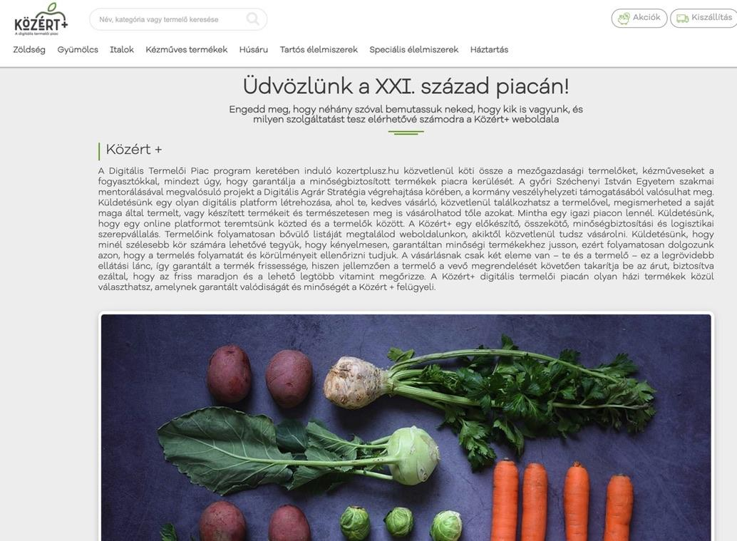
E-kereskedelem az agráriumban
Disztribúció, logisztika: a rövid ellátási lánc kialakítása
CÉL: a logisztikai és raktározási gyakorlat átalakítása, hűtést igénylő folyamatok csökkentése
HOGYAN: a termelés átszervezése, erőforrás megosztás és hatékonyabb felhasználás
a disztribúció átszervezése, a fogyasztók közvetlen kiszolgálása
A termelőtől a fogyasztóig:
a közvetítő kereskedők számának csökkentése
a magyar termékek iránti bizalom növelése
közvetlen kapcsolat a termék gyártójával
a termékkel kapcsolatos közvetlen visszajelzés
fontos információk a vevőkről
az ismert és megbízható eladó garanciája
kép: https://kozertplusz.hu
Notes:
Kép: www.kozertplusz.hu
Szöveg:
Az e-kereskedelemhez csatlakozás vagy a sharing economy gyakorlatok a gazdálkodó szervezetek egyéb működési struktúráira is hatással van, ahogyan az az üzleti modell kialakításának folyamatakor bemutatásra került. Az online értékesítés, a fogyasztók közvetlen kiszolgálása legtöbbször a logisztikai és disztribúciós folyamatok átszervezését igényli.
Így a digitalizációnak olyan közvetett határhatásai is vannak, melyek hosszú távon, az ellátási lánc lerövidítésével, a készletgazdálkodás átszervezésével hozzájárulnak a jövedelemezőség és a hatékonyság javításához.
A dia, a közvetlen kiszállítás előnyeit és pozitív hatásait mutatja be.
Disztribúció, logisztika: a rövid ellátási lánc kialakítása
CÉL: a logisztikai és raktározási gyakorlat átalakítása, hűtést igénylő folyamatok csökkentése
HOGYAN: a termelés átszervezése, erőforrás megosztás és hatékonyabb felhasználás
a disztribúció átszervezése, a fogyasztók közvetlen kiszolgálása
A termelőtől a fogyasztóig:
a közvetítő kereskedők számának csökkentése
a magyar termékek iránti bizalom növelése
közvetlen kapcsolat a termék gyártójával
a termékkel kapcsolatos közvetlen visszajelzés
fontos információk a vevőkről
az ismert és megbízható eladó garanciája

Slide 33
Kapcsolódó szolgáltatások és adatfelhasználási lehetőségek
A digitalizáció mellékterméke a Big Data jelenség
Hol keletkeznek adatok:
az interneten
a gépek közötti adatkapcsolat során
magánhálózatok millióin
kártyás és egyéb pénzügyi tranzakciók során
telekommunikáció
Feldolgozási lehetőség:
T-systems, a SAS, az IBM, a Microsoft és több más IT-vállalat is nyújt adattárház szolgáltatásokat
képesek az adatok közel valós idejű elemzésére
a nyers adatot használható információvá alakítják
kép: http://globalhealthgovernance.org/blog/2017/12/1/how-to-find-data-on-infectious-disease-outbreaks
Notes:
Kép: Big Data 30 (http://globalhealthgovernance.org/blog/2017/12/1/how-to-find-data-on-infectious-disease-outbreaks)
Forrás: http://www.agr.unideb.hu/ebook/logisztika/az_etechnolgik_fejldsi_szakaszai.html Kápolnai et al. (2002) alapján
https://www.portfolio.hu/vallalatok/it/elkepeszto-mennyi-adat-letezik-mire-lehet-felhasznalni.186053.html
Szöveg:
Az elektronikus csatornák használatának másik fontos velejárója, hogy az online kommunikáció következtében rengeteg adat halmozódik fel.
Ezek az adatok, megfelelő árugazdálkodási rendszerek használata mellett, kiválóan szűrhető és kutatható adatbázist hoznak létre. Az így keletkezett információk mind a működési folyamatok, mind a fogyasztói szokások és preferenciák terén magas haszonnal visszaforgathatók az operatív működés során.
A dia bemutatja, hogy hol, milyen kategóriákban keletkeznek, hogyan dolgozhatók fel.

Slide 34
Kapcsolódó szolgáltatások és adatfelhasználási lehetőségek
Az adatok átalakítása:
jelentéskészítési funkció – sztenderdek, megfelelő kimutatások elkészítésében segít a cégeknek
kockázatkezelés – előírt ráták, kimutatások készítéséhez
adatok vizualizálása – listák böngészése helyett, egy az arra alkalmas mobileszköz használatával azonnal grafikonok, kimutatások, a legfontosabb adatokat megjelenítő ábrákat kapnak
előrejelzések – a múlt béli adatok alapján ennek elkészítésére is alkalmas a szoftver, trendek, tendenciák
Mire használhatók az adatok:
termékértékesítés
ügyfélmenedzsment
vállalati döntéshozatal
marketing
termékfejlesztés
stratégiaalkotás
Az operatív működés során keletkező adatok:
gépi megrendelések, elektronikus beszerzés
automatizált készletfigyelés és raktárkezelés
disztribúciós csatorna mentén
elektronikus megrendelés
elektronikus igényfelmérés
A keletkező adatok megoszthatók más gazdálkodó szervezetekkel!
Amennyiben nem ütközik adatvédelmi törvénybe, értékesíthetők!
Notes:
Forrás: http://www.agr.unideb.hu/ebook/logisztika/az_etechnolgik_fejldsi_szakaszai.html Kápolnai et al. (2002) alapján
https://www.portfolio.hu/vallalatok/it/elkepeszto-mennyi-adat-letezik-mire-lehet-felhasznalni.186053.html
Szöveg:
A dia folytatja a felhalmozódó adatok feldolgozási formáinak ismertetését és vázlatosan bemutatja a felhasználási területeket.
Az adatok átalakítása:
jelentéskészítési funkció – sztenderdek, megfelelő kimutatások elkészítésében segít a cégeknek
kockázatkezelés – előírt ráták, kimutatások készítéséhez
adatok vizualizálása – listák böngészése helyett, egy az arra alkalmas mobileszköz használatával azonnal grafikonok, kimutatások, a legfontosabb adatokat megjelenítő ábrákat kapnak
előrejelzések – a múlt béli adatok alapján ennek elkészítésére is alkalmas a szoftver, trendek, tendenciák
Mire használhatók az adatok:
termékértékesítés
ügyfélmenedzsment
vállalati döntéshozatal
marketing
termékfejlesztés
stratégia
Az operatív működés során keletkező adatok:
gépi megrendelések, elektronikus beszerzés
automatizált készletfigyelés és raktárkezelés
disztribúciós csatorna mentén
elektronikus megrendelés
elektronikus igényfelmérés
A keletkező adatok megoszthatók más gazdálkodó szervezetekkel!
Amennyiben nem ütközik adatvédelmi törvénybe, értékesíthetők!

Slide 35
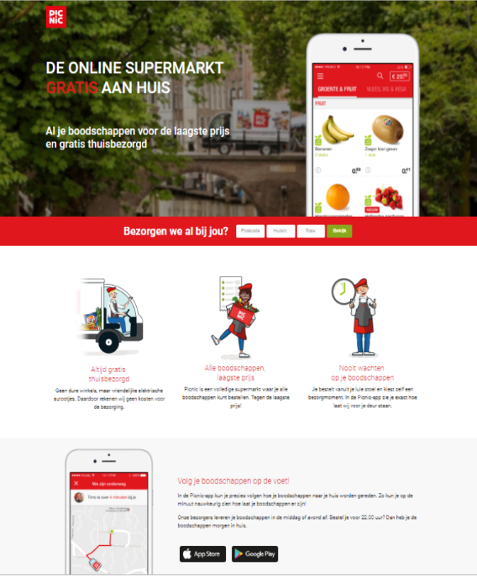
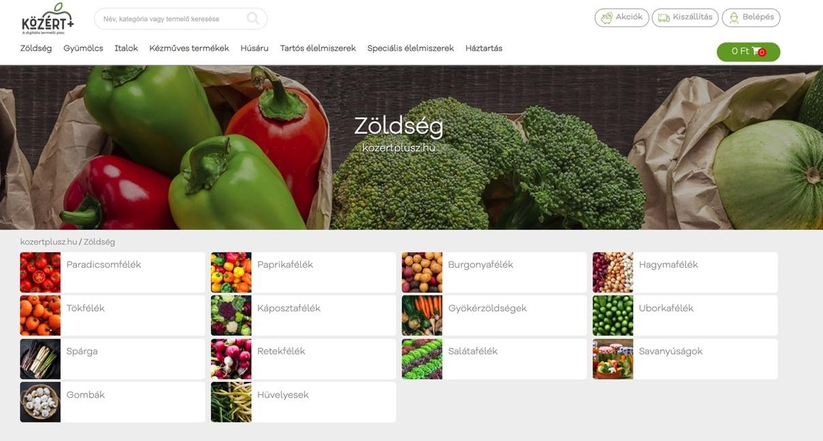
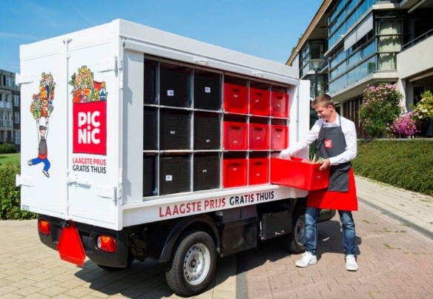
Jó gyakorlatok
Online élelmiszer kereskedelem bemutatása:
PicNic holland Hazai példa, csak online kiskereskedelemmel foglalkozó, magyar termékeket előnyben részesítő vállalkozás
kép: https://picnic.app/nl/)
kép: https://kozertplusz.hu
Notes:
Képek: PicNic weboldal 32 (https://picnic.app/nl/)
PicNic kiszállítás 32 (https://picnic.app/nl/)
Közért+ (www.kozertplusz.hu)
Szöveg:
Az esettanulmányokban három e-kereskedelmi modellel fogunk megismerkedni.
Az első a holland PicNic kiskereskedelmi online élelmiszer lánc. A működésének egyedi jellege miatt nagyobb terjedelemben kerül bemutatásra az operatív működése.
Emellett egy hazai kiskereskedelmi lánccal foglalkozunk, akik előnyben részesítik a magyar termékeket, és logisztikai valamint digitalizációs megoldásokat nyújtanak a kistermelőknek.

Slide 36
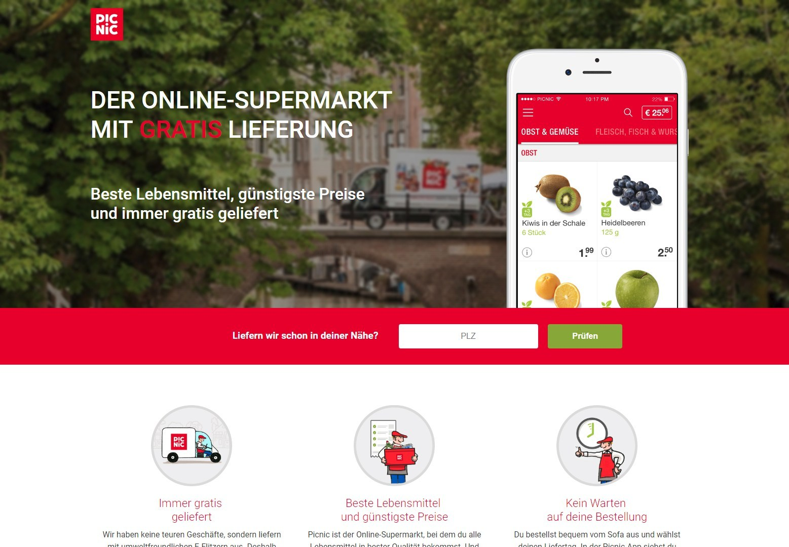
PicNic működésének bemutatása
kizárólag online értékesítő élelmiszer kiskereskedelmi lánc
2015-óta működik Hollandiában
35 városban, 385 tagú elektromos kiszállító flottával
95000 ezer regisztrál vásárlóval
2018-ra 5%-a holland élelmiszerpiaci részesedése
az online élelmiszerpiaci részesedése 80%
kép: https://picnic.app/de/)
Notes:
Kép: PicNic weboldal német 33 (https://picnic.app/de/)
Szöveg:
A PicNic kizárólag online értékesítéssel foglalkozó élelmiszer lánc. Hollandiában alapították 2015-ben.
Vidéki városban Amersfortban kezdte meg a működését, amely több tekintetben is rendhagyónak számít.
Mostanra Európa legnagyobb online élelmiszer lánca lett. 35 városban van jelen Hollandiában, 95000 regisztrált vásárlót tudhat a magáénak.
385 tagú elektromos flottából, 3 tranzit raktárból és számos lokális átrakó raktárból (city-hub) álló logisztikai flottával dolgozik.
2018-ra a holland élelmiszer piac 5%-át birtokolja, az online élelmiszerpiaci részesedése pedig 80%
A következő diákon bemutatásra kerül az innovatív start up működése, mely kiváló gyakorlati bemutatása a tananyagban szereplő online piacra lépésnek.

Slide 37
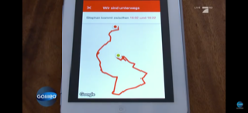
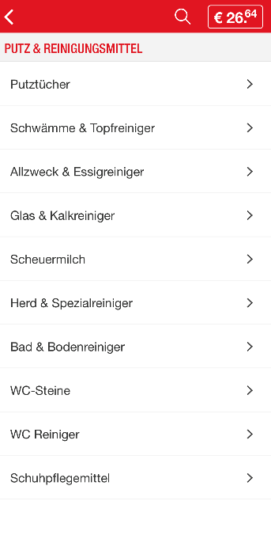
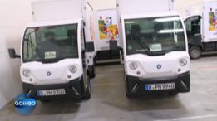
PicNic üzleti koncepció
Kiinduló kérdés:
„Miért nem vásárolnak az emberek élelmiszert online?”
A piackutatás eredménye:
magas kiszállítási költség
2-3 órás várakozási időablak a szállításra
Célkitűzés:
ingyenes kiszállítás
1 órás szállítási periódus
online nyomon követhetőség
kép: https://www.youtube.com/watch?v=s3QUCdDouOo, képernyőfotó
kép: mobil applikáció képernyőfotó
kép: https://www.youtube.com/watch?v=s3QUCdDouOo, képernyőfotó
Notes:
Kép: Nyomon követhető kiszállítás 34 (https://www.youtube.com/watch?v=s3QUCdDouOo, screen)
PicNic elektromos Van 34 (https://www.youtube.com/watch?v=s3QUCdDouOo, screen)
PicNic mobilApp 34 (device screen)
Szöveg:
Üzleti elképzelésének lényege, hogy az online élelmiszerkereskedelmi forgalmat a prémium termékekről átterelje a tömegtermékek irányába.
Első lépésként nagy szórású mintából merített piackutatást végeztek, inverz kérdésfeltevéssel. Arra keresték a választ: miért nem vásárolnak a hollandok élelmiszert online?
A felmérés eredménye két fő okot azonosított. A vevőket elriasztja a magas kiszállítási költség. Valamint a kiszállításra megadott hosszú időablak. Ami általában minimum két óra. Senki nem ér rá ennyit várakozni otthon, hogy megérkezzen a futár.
Így üzleti koncepciójukat ezeknek a problémáknak a megoldására építették fel.
A tervezésnél arra kerestek válaszokat:
Hogyan tehetik ingyenessé a kiszállítást?
Hogyan garantálhatnak 1 óra vagy annál is rövidebb kiszállítási időablakot?
A várakozási idő lerövidítése érdekében, hogyan tehetik online nyomon követhetővé a kiszállítást végző autókat?

Slide 38
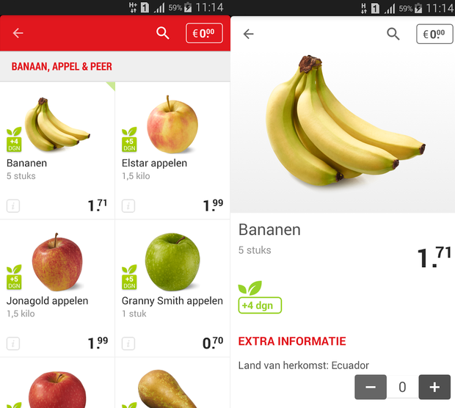
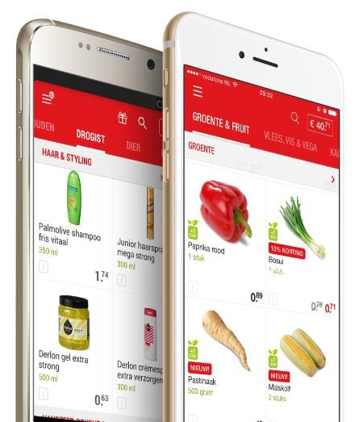
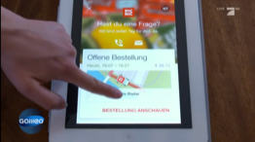
A működés pillérei: online értékesítés
mobil applikáció és szoftver fejlesztés
előzetes regisztráció
rendelés leadási határidő 22:00
automatikus rendelés összesítés és továbbítás
100% papírmentes adminisztráció
online marketing eszközök, vásárlásösztönzés
előre fizetés, elektronikus számlázás
kép: https://picnic.app/nl/)
kép: https://picnic.app/nl/)
kép: https://www.youtube.com/watch?v=s3QUCdDouOo, képernyőfotó
Notes:
Kép: PicNic túrakövetés 35 (https://www.youtube.com/watch?v=s3QUCdDouOo, képernyőfotó)
PicNic apps 35 (https://picnic.app/nl/)
mobileApp screen 35 (https://picnic.app/nl/)
Szöveg:
A működésüket végül három alappillérre építették fel, melyből az első a kizárólag online értékesítés és marketing.
Egyedi fejlesztésű szoftverrel dolgoznak, amely Android és IOS rendszereken futtatható. Ennek egyik része a mobil applikáció, amely tartalmazza az online webshop-ot, a vásárlói felületek kezelését. Direkt adatkapcsolati összeköttetésben van a vállalatirányítási, útvonaltervező és raktárkezelési programmal.
A rendelés előzetes regisztrációhoz kötött. A szükséges személyes adatok kitöltése után a vevő nem kerül azonnal az adatbázisba, hanem néhány nap várakozási idő után adhatja le első megrendelését.
Ennek a túratervezés szempontjából van jelentősége. A kiszállítási pontosság tartása miatt, a túratervet egy nagyon bonyolult algoritmus állítja össze. Ebbe kell beilleszteni az új vásárlók földrajzi elhelyezkedéséhez kapcsolódó adatokat.
A rendelést minden nap 22:00-ig adhatják le. Online előre fizetéssel rendezhetik. a másnapi kiszállításhoz 1 órás intervallumot választhatnak, ami a szállítás reggelén 20 perce csökken és a jármű online nyomon követhető az applikáció segítségével.
Minden adminisztráció elektronikusan történik, a folyamat 100%-ig papírmentes.

Slide 39
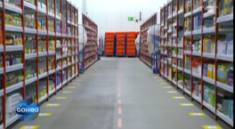
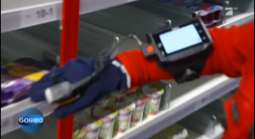
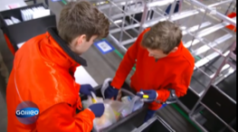
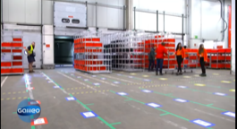
A működés pillérei: logisztika és disztribúció
Ingyenes kiszállítás, minimum rendelési mennyiséghez kötött.
túratervező és komissiózó szoftver
napi beszállítás közvetlenül a termelőtől
minőségi áruátvétel
komissiózás a kiszállítási terv alapján, vevőre
tranzit raktárak alkalmazása
lokális átrakó raktárak, city-hub-ok
hűtőbox használatával nincsen raktárhűtés
a berendelt árut kiszállítja, nincsen készletkezelés
nincsen kidobási vagy romlási veszteség
magas minőségű friss áru
képek: https://www.youtube.com/watch?v=s3QUCdDouOo, képernyőfotó
Notes:
Kép: PicNic tranzit raktár 36 (https://www.youtube.com/watch?v=s3QUCdDouOo, képernyőfotó)
PicNic friss komissió 36 (https://www.youtube.com/watch?v=s3QUCdDouOo, képernyőfotó)
Picnic bepakolás 36 (https://www.youtube.com/watch?v=s3QUCdDouOo, képernyőfotó)
PicNic komissió 36 (https://www.youtube.com/watch?v=s3QUCdDouOo, képernyőfotó)
Szöveg:
A működés és a kezdeti célkitűzés elérésének második pillére a logisztikai és disztribúciós folyamat lett.
25 EUR-ban határozták meg a minimum vevőkosár értékét. Ez alatt az összeg alatt a rendszer nem engedi véglegesíteni a megrendelést.
Az applikáció a vevő megrendeléseit feldolgozó túratervező és komissiózó (összeválogató) program segítségével 22:00-kor automatikusan összesíti az aznapi megrendeléseket, transzformálja őket, szállítói megrendelésekké és elküldi a beszállítóknak.
Helyi termelőkkel dolgoznak együtt a frissáru területén. Márka termékeket* és fagyasztott árut vásárolnak közvetlenül a gyártóktól, és együttműködési megállapodásuk van az Edeka nagykereskedelmi lánccal.
A beszállítás másnap reggel történik a tranzitraktárba. A minőségi és mennyiségi áruátvétel után megindul a komissiózás (összeválogatás). A termékeket a vevőre komissiózzák , a kiszállítási útvonalterv alapján, egy egyedileg terveztetett kerekes rácsos állványra. Az állvány mérete a kiszállító autók rakterének méretével megegyező. Így az átpakolást egyetlen személy végezheti.
A friss és fagyasztott árut hűtőboxokba helyezik. Az állványokat kiszállításra előkészítve betolják a kamionba, ami elviszi a lokális átrakó raktárakba (city hub).
A komissiózás után a raktárak minden nap kiürülnek. Nincsen készleten tartáshoz kapcsolódó költség, kidobásból vagy leértékelésből eredő veszteség.
A friss áru magas minősége a napi beszállítással biztosított.
*márkatermékek: A márkatermékek azok a termékek vagy szolgáltatások, melyek jól megkülönböztethető, egyedi jegyekkel, a márkajegyekkel rendelkeznek. Márkajegyek a márkanév, logó, szlogen, a csomagolás formája, színvilága; a kommunikációs eszközök grafikája és szövegezése. (forrás: Márkalexikon)

Slide 40
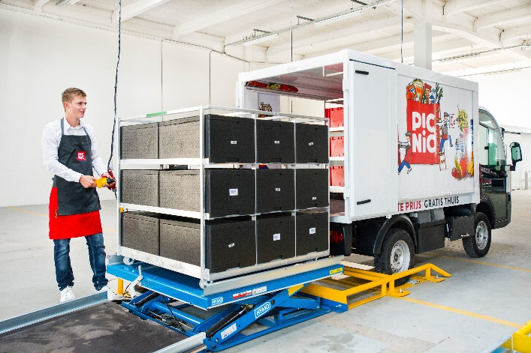
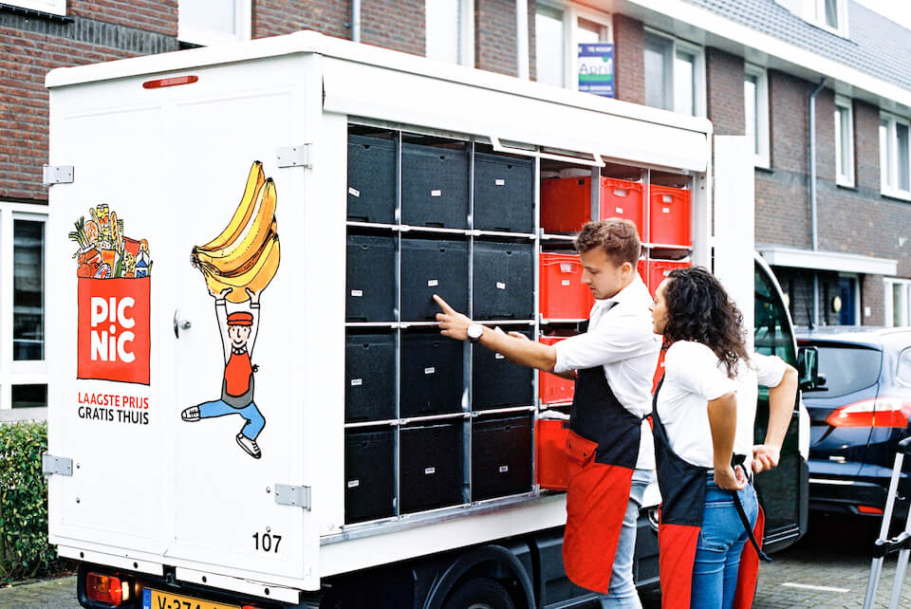
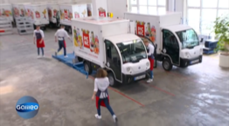
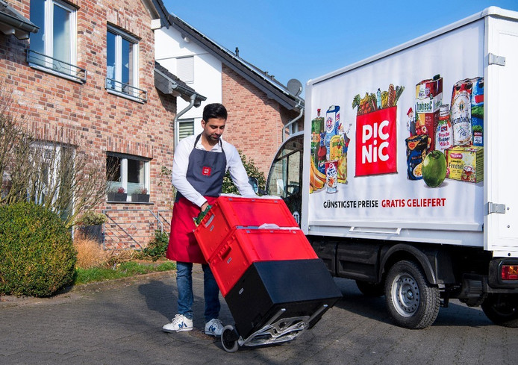
A működés három pillére: kiszállítási modell
„Visszatér a tejes ember.”
túratervező szoftver
Taxi vagy busz?
kiszállítási időablak 20 perc pontossággal
az autó online nyomon követhető
egyedi fejlesztésű elektromos kiszállító flotta
speciális bepakolási lehetőség és elrendezés
a ‚runner’ egyszemélyben bepakol, kiszállít, értékesít
2-3 óra alatt 18 vevő kiszolgálása
1 autó, 3 forduló/ nap, 54 vevő, 108 láda
képek: https://picnic.app/nl/
Notes:
Kép: PicNic bepakolás 37 ((https://picnic.app/nl/)
PicNic local city hub 37 (https://picnic.app/nl/)
PicNic kiszállítás 37 (https://picnic.app/nl/)
PicNic runner 37 (https://picnic.app/nl/)
Szöveg:
A feltételek teljesítésének harmadik pillére a kiszállítási modell lett.
A problémafelvetés a taxi vagy busz kérdésének megoldását jelentette. Eldöntheti-e a vevő, hogy melyik nap melyik időszakában szeretné megkapni az árut, vagy olyan menetrendet állítunk össze, amiben a kiszállítási időpontok ciklikusan változnak naponta egy adott lokációhoz. Ami azt jelenti, hogy ugyanaz a vevő kedden a délelőtti periódusban választhat egy órát, szerdán délután, csütörtökön este. Ezt a metódust követve a korábbi tejesemberek munkavégzését vették alapul, aki ugyanahhoz a házhoz minden szerdán 3-kor érkezett.
A kiszállítás másik fontos eleme az elektromos flotta, ami egyedi kialakítással (hátul és oldalt is) nyitható, ahogyan a fotókon is látható. Így amikor a kamion megérkezik a lokális átrakó raktárba (city hub-ba), egyetlen ember legurítja és felpakolja az útvonal-terv szerint összeállított állványt. Ugyanez a személy szállít ki és értékesít is. Az autók méretükből adódóan a járdán, a bejárat előtt is tudnak parkolni, így egy fuvarral 18 vevőt tudnak kiszolgálni 2‒3 óra alatt. Egy autó 3-szor fordul naponta. A kiszállításkor a kézi scan-er segítségével leolvasott vonalkód alapján találják meg a ládát és benne az árut, majd az oldalsó ajtón keresztül veszik ki
A hűtőboxok használata miatt az átrakó raktárakban nincsen hűtés.
Összefoglalva a folyamatot, a három pillér: online értékesítés, logisztika és disztribúció; kiszállítási modell segítségével biztosítják az eredeti célkitűzések megvalósulását, az ingyenes kiszállítást és a 20 perces időkaput.
A termékeik árát a mindenkori kiskereskedelmi bolthálózatok, szupermarketek, hipermarketek polci áraihoz hasonlítják, kedvezményeket és akciókat is biztosítanak, így a szolgáltatás valóban ingyenes.
Az automatizált adminisztráció és raktárkezelés, a kis létszámú személyzet, és az elektromos járművek alacsony üzemeltetési költsége, mind hozzájárulnak a relatív alacsony működési költségszinthez.

Slide 41
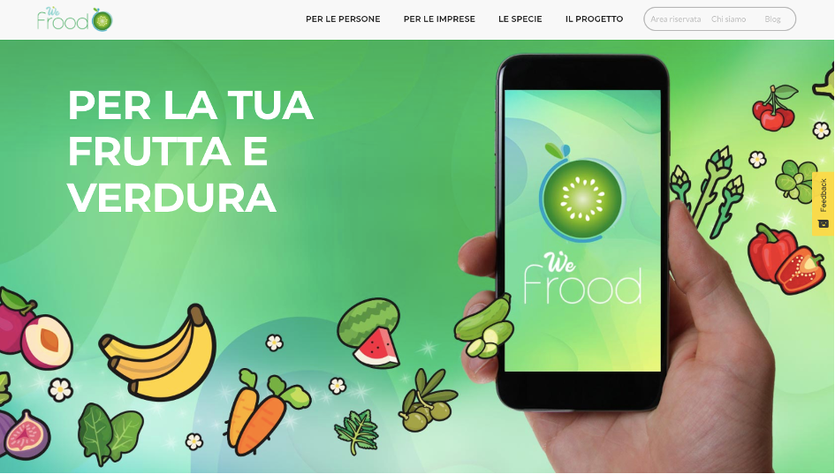
Online élelmiszer értékesítés külföldről, wefrood.com
A kis gyümölcs- és zöldségtermelők számára lehetőséget kínál, hogy termékeiket ingyen népszerűsítsék – azonban nincs közvetlen kapcsolat a termelő és a fogyasztó között
Logisztika: a termelő feladata is lehet, vagy a szolgáltató is szállít magánháztartásokba, átvevő pontokra
A minőség biztosítása a termelők feladata, akiket a fogyasztók pontozhatnak rendelés után
Egyedi funkciók, pl. Smart shopping (bevásárlólista kezelés), kamrakezelés (feltünteti, mely termékeket szükséges a hűtőben tartani), edukáció (gyermekeknek ismeretterjesztő játék, valamint receptek)
képek: www.wefrood.com
Notes:
Kép: www.wefrood.com
A kis gyümölcs- és zöldségtermelők számára lehetőséget kínál, hogy termékeiket ingyen népszerűsítsék – azonban nincs közvetlen kapcsolat a termelő és a fogyasztó között
Logisztika: a termelő feladata is lehet, vagy a szolgáltató is szállít magánháztartásokba, átvevő pontokra
A minőség biztosítása a termelők feladata, akiket a fogyasztók pontozhatnak rendelés után
Egyedi funkciók, pl. Smart shopping (bevásárlólista kezelés), kamrakezelés (feltünteti, mely termékeket szükséges a hűtőben tartani), edukáció (gyermekeknek ismeretterjesztő játék, valamint receptek)

Slide 42
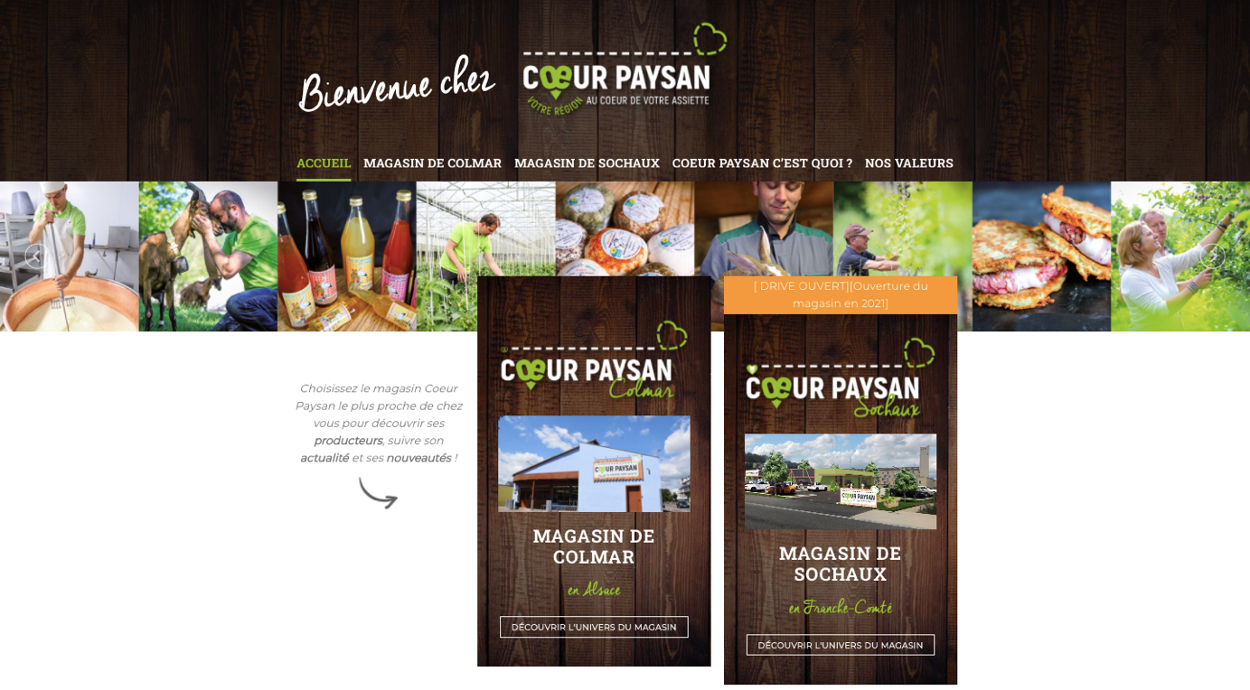
Online élelmiszer értékesítés külföldről, coeur-paysan.com
Francia online termelői élelmiszerértékesítési platform
Két átvevő ponton vehetik át a fogyasztók a megrendelt és előre összekészített csomagjukat
Optimális érettségben betakarított, felelősségteljes gyakorlat szerint feldolgozott termékek, figyelnek a helyi termékek forgalmazására
Nincs önálló minőségbiztosításuk,a helyi termelők egyéni elköteleződése igazolja a minőséget
képek: www.coeur-paysan.com
Notes:
kép: www.coeur-paysan.com
Francia online termelői élelmiszerértékesítési platform
Két átvevő ponton vehetik át a fogyasztók a megrendelt és előre összekészített csomagjukat
Optimális érettségben betakarított, felelősségteljes gyakorlat szerint feldolgozott termékek, figyelnek a helyi termékek forgalmazására
Nincs önálló minőségbiztosításuk,a helyi termelők egyéni elköteleződése igazolja a minőséget

Slide 43
Hazai példa: Közért+, online élelmiszer kereskedelem
Csak online értékesítés
Saját logisztikai flotta, a kiszállítás 15.000 forint felett ingyenes, házhoz szállítás 1-3 nap alatt
Kiszállítás: Budapest és Pest megye, Fejér megye, Csongrád-Csanád megye, Bács-Kiskun megye, Komárom-Esztergom megye, Győr-Moson-Sopron megye
Magyar termelők, kézművesek termékeit értékesítik, rövid ellátási lánccal
Céljük, hogy segítsék a termelők marketing, digitalizációs és logisztikai terheit
Friss, minőségbiztosított, jellemzően szezonális termékek
kép: http://kozertplusz.hu
Notes:
kép: http://kozertplusz.hu
Szöveg
Csak online értékesítés
Saját logisztikai flotta, a kiszállítás 15.000 forint felett ingyenes, házhoz szállítás 1-3 nap alatt
Kiszállítás: Budapest és Pest megye, Fejér megye, Csongrád-Csanád megye, Bács-Kiskun megye, Komárom-Esztergom megye, Győr-Moson-Sopron megye
Magyar termelők, kézművesek termékeit értékesítik, rövid ellátási lánccal
Céljük, hogy segítsék a termelők marketing, digitalizációs és logisztikai terheit
Friss, minőségbiztosított, jellemzően szezonális termékek

Slide 44
Gyakorlati jellegű kérdések
1. Az e-kereskedelmi eszközök alkalmazása az agráriumban nem csak ………………. és költségmegtakarítást jelent a gazdaságok számára, hanem a fennmaradás és fejlődés eszközeként szolgálhat. (bevételt, lehetőséget, nyereséget, versenyelőnyt)
2. Mi az online platformok alkalmazásának elsődleges célja a termelők és fogyasztók kommunikációjában? (információ felhalmozás, árérzékenység felmérése, közvetlen kapcsolat kialakítása)
3. Milyen mechanizmuson keresztül növeli az elektronikus kereskedelem a jövedelmezőséget? (költségcsökkentés, ellátási lánc rövidítése, értékesítési csatorna bővítése, közvetítő kereskedő bevonása)
4. Melyik szektor online értékesítési forgalma nőtt a legnagyobb mértékben 2017-re? (elektronikai eszközök, háztartási kisgépek, vegyi áru és kozmetikai termékek, FMCG termékek)
5. A lakossági piacon működő e-kereskedelmi modellek közül, a/az ……………. foglalkozik a kiskereskedelmi élelmiszer termékekkel. (ügynök, tartalom szolgáltató, portál, e-kereskedő)
6. Az elektronikus kereskedelmi eszközök alkalmazása a telefonos vagy papíralapú kommunikációnál gazdagabb lehetőséget biztosít, ezáltal csökkenti a/az ……………………. . (hatékonyságot, működési költségeket, a gyártás rugalmasságát, adminisztratív költségeket)
7. Azokat a Web alapú vállalkozások, melyek az internet technológia használatával piacokat hoznak létre, mely összehozza a vevőket és az eladókat, összefoglalóan …………………-nak/nek nevezzük. (elektronikus piactérnek, közösségi szolgáltatónak, piackialakítónak, partnerhálózatnak)
8. A/az …………………….. alapuló közösségi gazdaság új lehetőségeket teremet a piaci információk cseréjére, a fejlődést segítő tudásmegosztásra. (erőforrások megosztásán, cserekereskedelmen, újrafelosztáson, kölcsön ügyleten)
Notes:
Szöveg:
Helyes válaszok:
versenyelőnyt
közvetlen kapcsolat kialakítása
költségcsökkentés, ellátási lánc rövidítése
FMCG termékek
e-kereskedő
adminisztratív költségeket
piackialakító
erőforrások megosztásán

Slide 45
Gyakorlati jellegű kérdések
9. A felsoroltak közül melyik tartozik a közösségi gazdaság megjelenési formái közé? (bérbeadás, ajándékozás, kölcsönzés, közösségi birtoklás)
10. A sharing economy cégek egyik fő jellemzője, hogy a folyamatokban részt vevők a/az ……………………………… osztják meg egymással. (profitot, osztalékot, kihasználatlan kapacitásokat és erőforrásokat, félkész termékeket)
11. Jelenleg a magyar agráriumban működő közösségi gazdasági modellek közé soroljuk a/az ………………………. . (parkoló bérlést, közösségi iroda használatot, ételmegosztást, szatyorközösséget)
12. A közösségi finanszírozás alkalmazása révén a gazdaságok ………………….. férhetnek hozzá. (banki hiteltermékekhez, kockázati tőkéhez, alternatív forrásokhoz)
13. A tranzakcióban részt vevő szereplők szerint, a/az ……….. üzleti modell esetében a keresleti és a kínálati oldal valamely vállalat közvetítésével, annak platformján keresztül lép egymással interakcióba. Magyarországon elsősorban erre látunk példát. (b2c, c2c, b2b)
14. Melyik iparághoz tartozó sharing economy modell a közösségi kert? (mobilitás, emberi erőforrás, energetika, kiskereskedelem és fogyasztói javak)
15. A/az ……………………. sokkal nagyobb a sharing economy üzleti modellekben, a felhasználók sokszor egy közösség tagjainak tekintik magukat. (bevétel növekedés, profit maximalizálás, személyes interakció aránya, költség csökkentés)
16. A kihasználatlan eszközök cseréjéből vagy bérbeadásából, többletjövedelem realizálható, ami növeli a/az …………………. (profitabilitást, hozzáadott értéket, pénzügyi rugalmasságot, vásárlói hajlandóságot)
Notes:
Helyes válaszok:
9. mindegyik
10. kihasználatlan kapacitásokat és erőforrásokat
11. szatyorközösséget
12. alternatív forrásokhoz
13. C2C
14. kiskereskedelem és fogyasztói javak
15. személyes interakció aránya
16. pénzügyi rugalmasságot

Slide 46
Gyakorlati jellegű kérdések
17. A digitalizált termékek gyorsan célba juttathatók, csökkentik a marketing és ……………..költségeket. (gyártási, kommunikációs, disztribúciós, értékesítési)
18. Az elektronikus kereskedelembe való bekapcsolódást ……………….. problémaként kell kezelni! (logisztikai, értékesítési, stratégiai, irányítási)
19. Hogyan nevezzük azokat a szereplőket, vállalatközi B2B piacon, akik új piacokat, új értékesítési csatornákat keresnek, csökkenteni akarják az értékesítési költségeket, tartós és jövedelmező ügyfélkapcsolatok fenntartására törekednek. (elektronikus közvetítők, bankok, informatikai fejlesztők, eladó vállalatok)
20. A közösségi forrásteremtés, a közösségi innováció révén a közösségi gazdaságok bevonhatják a/az ………………. a K+F problémák megoldásába. (termelőket, beszállítókat, fogyasztókat, közvetítőket)
21. Hogyan nevezzük azt a lakossági B2C piacon működő e-kereskedelem üzleti modellt, amelyik digitalizált információk előállítója, szolgáltatója, nem mindig saját megjelenéssel. (internetes áruház, elektronikus aukció, tartalom szolgáltató, közösségi szolgáltató)
22. Az elektronikus kereskedelem melyik jellegzetes vonását határozza meg, hogy a virtuális piactéren a vállalatok is könnyen elérik egymást, megoszthatják a piaci információkat, kereskedhetnek. (interaktivitás, kapacitás, globalitás)
23. Az elektronikus kereskedelem alkalmazása során, melyik adatfeldolgozási módszer esetén kapunk, egy arra alkalmas mobileszköz használatával azonnal grafikonokat, kimutatásokat, a legfontosabb adatokat megjelenítő ábrákat? (jelentéskészítés, előrejelzés, adatok vizualizálása)
Notes:
Helyes válaszok:
17. értékesítési
18. stratégiai
19. eladó vállalatok
20. fogyasztókat
21. tartalom szolgáltató
22. globalitás
23. adatok vizualizálása

Slide 47
Felhasznált irodalmi hivatkozások jegyzéke
e-Kereskedelem/Dr. Eszes István 2011 (https://www.eszes.net)
Új üzleti modell? – A közösségi gazdaság kihívásai Magyarországon/ Lengyel Levente 2017(http://midra.uni-miskolc.hu)
https://www.pwc.com/hu/hu/kiadvanyok/assets/pdf/sharing_economy.pdf
https://www.supermarktblog.com/2018/02/19/picnics-founder-michiel-muller-about-moving-the-needle-for-online-grocery-shopping-in-europe/
https://picnic.app/nl/
Az elektronikus kereskedelem helyzete és fejlődése/Széchenyi István Egyetem/Simon Brigitta 2018 (https://prezi.com/bcngvnsla0si/az-elektronikus-kereskedelem-helyzete-es-fejlodese/)
E-Business/Elektronikus kereskedelem (http://www.date.hu/~lpeter/E-business/E-Business_1-3_el%F5ad%E1s.pdf)
Magyarország 10 legnagyobb forgalmú online kiskereskedője (https://gkidigital.hu/2018/08/15/e-toplista-2018/)
Az e-kereskedelem (e-business) (www.iit.uni-miskolc.hu/~pance/ebus_bevezeto.doc)
Kommunikáció az információs társadalmak korában (http://unipub.lib.uni-corvinus.hu/3327/1/FSA_kutatasi_terv_FIN.pdf)
A digitális írástudás értelmezése (https://www.educatio.hu/pub_bin/download/tiop111/digitalis_irastudas_fejlesztese/01_A_digitalis_irastudas_ertelmezese.pdf)

Slide 48
Fogalomtár
Elektronikus kereskedelemnek nevezzük mindazon eszközök és eljárások összességét, amelyekkel megvalósítható az áruk, termékek, szolgáltatások és ellenértékük cseréje és az ehhez kapcsolódó adminisztráció a világhálón keresztül.
Az információs műveltség az egyénnek az a képessége, érdeklődése és hozzáállása, amely lehetővé teszi számára, hogy a digitális technológiát, a kommunikációs eszközöket megfelelően használja annak érdekében, hogy hozzáférjen az információhoz, rendszerezze, integrálja, értékelje azt, valamint új tudást hozzon létre és azt másokkal kommunikáció útján megossza, hogy hatékonyan tudjon részt venni a társadalomban.
Az e-kereskedő az interneten kereskedelmi tevékenységet folytat. Ez a klasszikus bolti kiskereskedelem online formája.
A közösségi gazdaság (sharing economy) egy gazdasági, elosztási rendszer, amelybe beletartozik minden olyan innovatív üzleti modell, platform és technológia, amely a kihasználatlan megfogható és megfoghatatlan erőforrások bérbeadását, cseréjét, kölcsönzését, ajándékozását szolgálja széleskörű hozzáférés és magas hatékonyság mellett.
Vevőtől a vevőnek (C2C) közösségi gazdaság modell esetében a keresleti és a kínálati oldal valamely vállalat közvetítésével, annak platformján keresztül lép egymással interakcióba. Magyarországon elsősorban erre látunk példát.
Üzlettől a vevőnek (B2C) közösségi gazdaság modell esetén a kínálati oldal és a közvetítő csatorna összeolvad: a felhasználók az igény kielégítéséhez szükséges erőforrásokat egy cégtől, annak saját platformján keresztül tudják igénybe venni.
Elektronikus piactérnek nevezzük azt a helyet, ahol a kibertérben aktív vevő és eladó találkozik, amelyre jellemző a nagyfokú integráció és automatizáltság a tranzakciók támogatására. Az elektronikus partnerhálózatok több elektronikus tranzakciós platform, piactér együttműködésével jönnek létre, nem annyira tervezetten, inkább spontán.
FMCG (Fast Moving Consumer Goods), azaz gyorsan forgó fogyasztási cikkek.

Slide 49
TAG-ek
elektronikus kereskedelem
e-kereskedő
virtuális piactér
e-üzleti modell
sharing economy – közösségi gazdaság
vevőtől a vevőnek C2C
üzlettől a vevőnek B2C
Sharing Economy Szövetség (SESz)
weboldal
webshop
mobil applikáció

